Slide 1
資料３
大阪における総合的な交通のあり方について（案）
参 考 資 料 編
Ⅰ データ編
Ⅰ- 1．大阪を取り巻く社会の動き
Ⅰ- ２．大阪の交通インフラ
Ⅰ- ３．大阪の交通の現状
Ⅰ- ４．大阪の物流の現状
Ⅰ- ５．大阪の特性
Ⅰ- ６．新たなモビリティの開発・普及
Ⅰ- ７．ＭａａＳの開発・普及
Ⅰ- ８．物流の効率化に向けた動き
Ⅰ- ９．自動運転技術の開発
Ⅰ- １０．ビッグデータの活用
Ⅰ- １１．カーボンニュートラルの取組
Ⅰ- １２．にぎわい創出の取組
Ⅱ 検討経緯

Slide 2
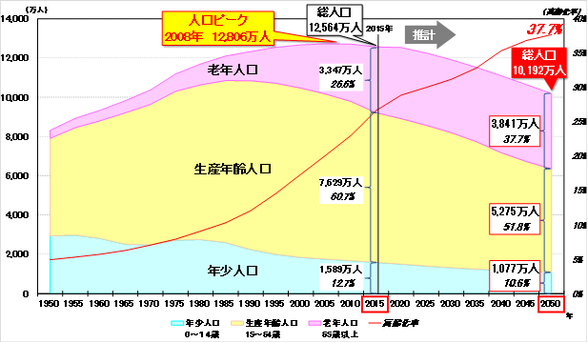
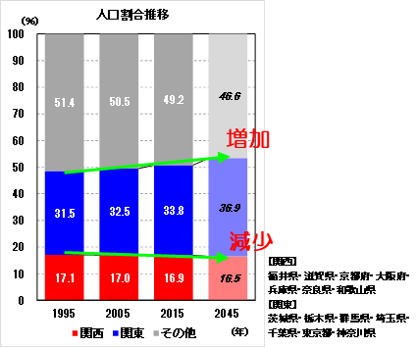
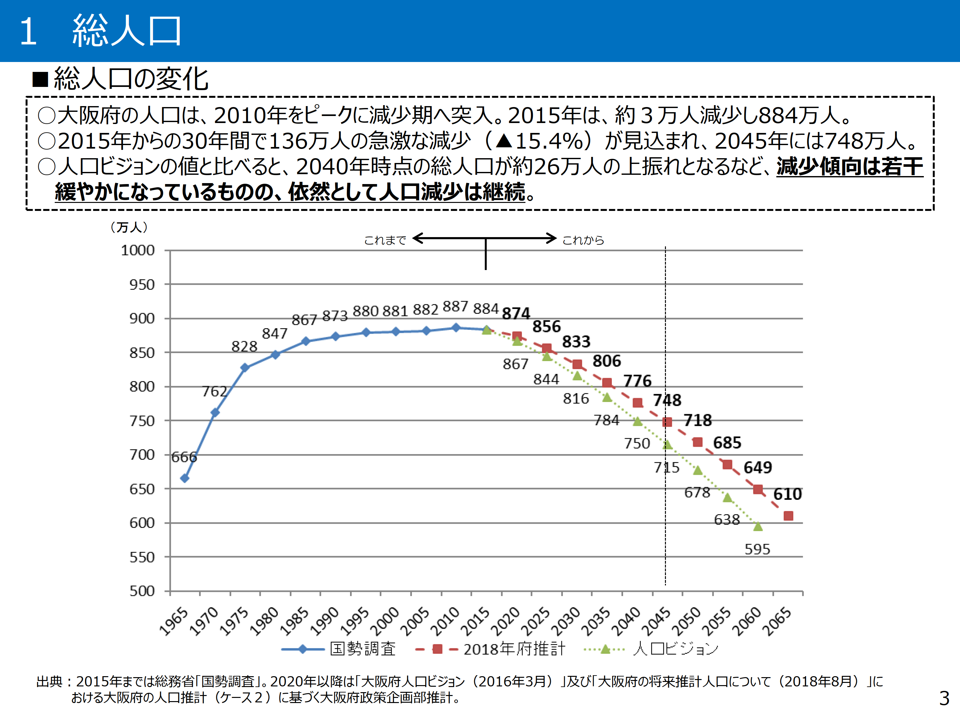
Ⅰ- １．大阪を取り巻く社会の動き
①人口
➢人口減少、少子高齢化とともに東京一極集中が進行
•日本の総人口は、2008年の約1.28億人をピークに、2050年には約1億人まで減少すると想定される。
•関西の人口割合は減少、関東の人口割合は増加を続け、東京一極集中が進行している。
•大阪府の将来人口は、２０５０年には７１８万人まで減少すると想定される。
◆人口動向
◆人口割合
◆人口割合
出典：国勢調査､国立社会保障･人口問題研究所｢日本の将来推計人口(平成29年推計)中位推計｣｢日本の地域別将来推計(平成30年推計)｣
出典：「緊急提言！今こそ立ち上がれ！“ミラーリングKANSAI”」建設コンサルタンツ協会近畿支部
◆将来人口推計
出典：「大阪府人口ビジョン策定後の人口動向等の整理」令和元年８月 大阪府

Slide 3
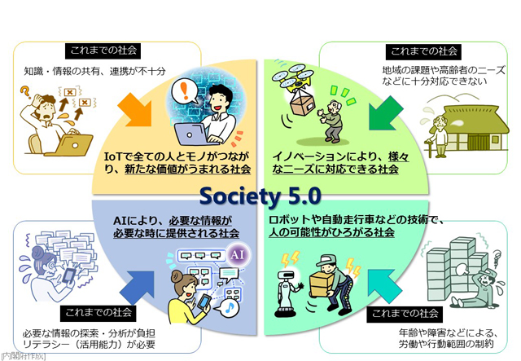
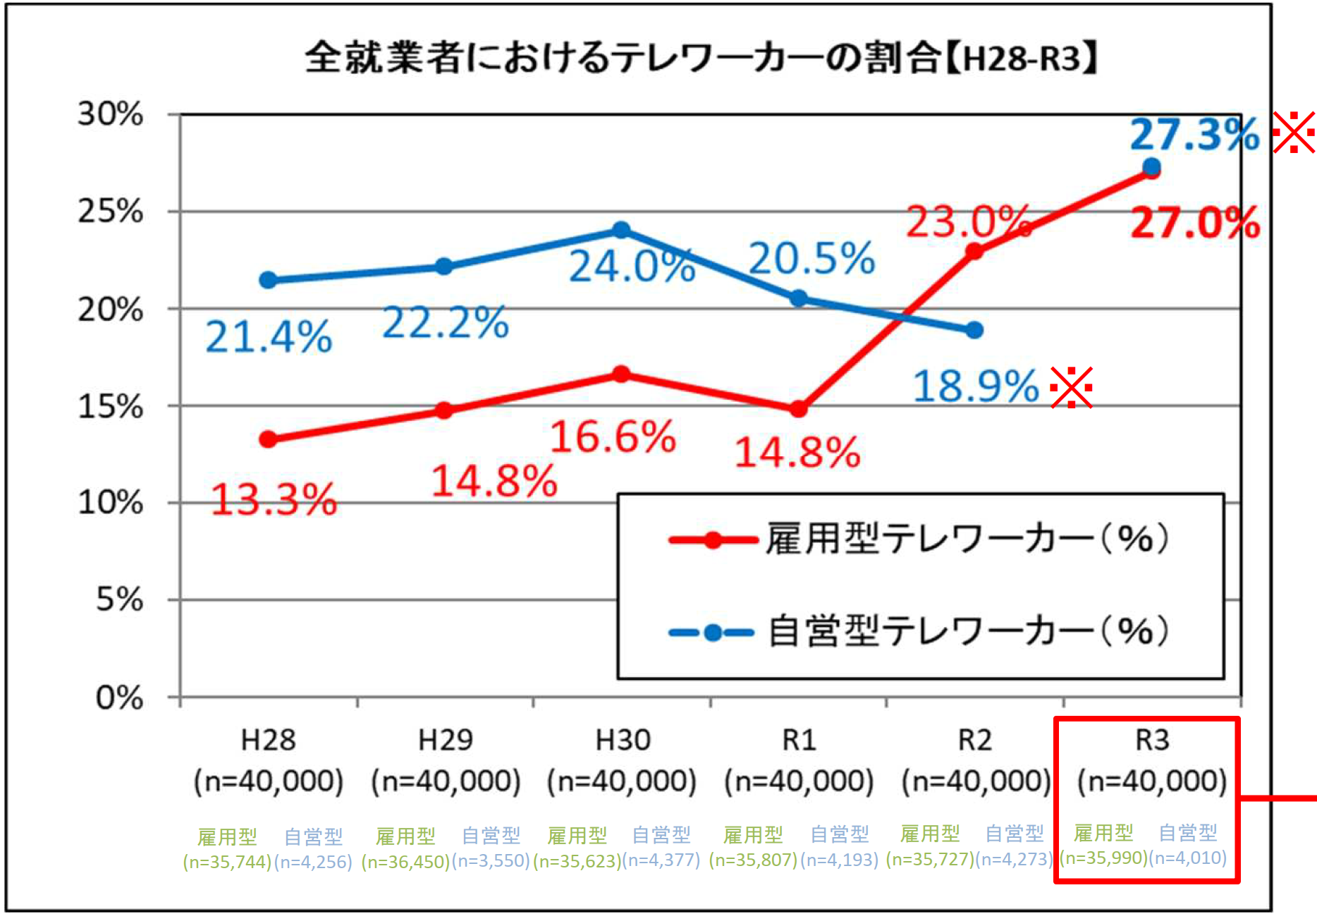
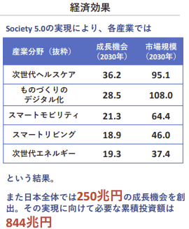
Ⅰ- １．大阪を取り巻く社会の動き
②技術の革新・生活様式の多様化
➢技術革新の進展、生活様式・価値観の多様化
•第四次産業革命が幕を開け、IoT、AI等のデジタル技術の活用が一層進展。
➔ Ｓｏｃｉｅｔｙ ５．０（「第５期科学技術基本計画」においてわが国がめざすべき未来社会の姿として提唱された、サイバー空間
（仮想空間）とフィジカル空間（現実空間）を高度に融合させたシステムにより、経済発展と社会的課題の解決を両立する、
人間中心の社会（Ｓｏｃｉｅｔｙ））の実現
➔ ２０１９年 働き方改革関連法案改正､働き方改革進展
◆Ｓｏｃｉｅｔｙ ５．０
◆テレワーク
出典:厚生労働省 働き方・休み方改善ポータルサイト
出典：内閣府ホームページ
新型コロナウイルス感染症流行始まる
(兆円)
(兆円)
※ 成長機会＝Society5.0の実現により、その産業分野で創出される付加価値
市場規模＝Society5.0の実現により、その産業分野で見込まれる売上
出典：国土交通省 令和３年度 テレワーク人口実態調査-調査結果（概要）-
出典：ESG投資の進化､Society5.0の実現､そしてSDGsの達成へ 経団連､東京大学､GPIFの共同研究報告書

Slide 4
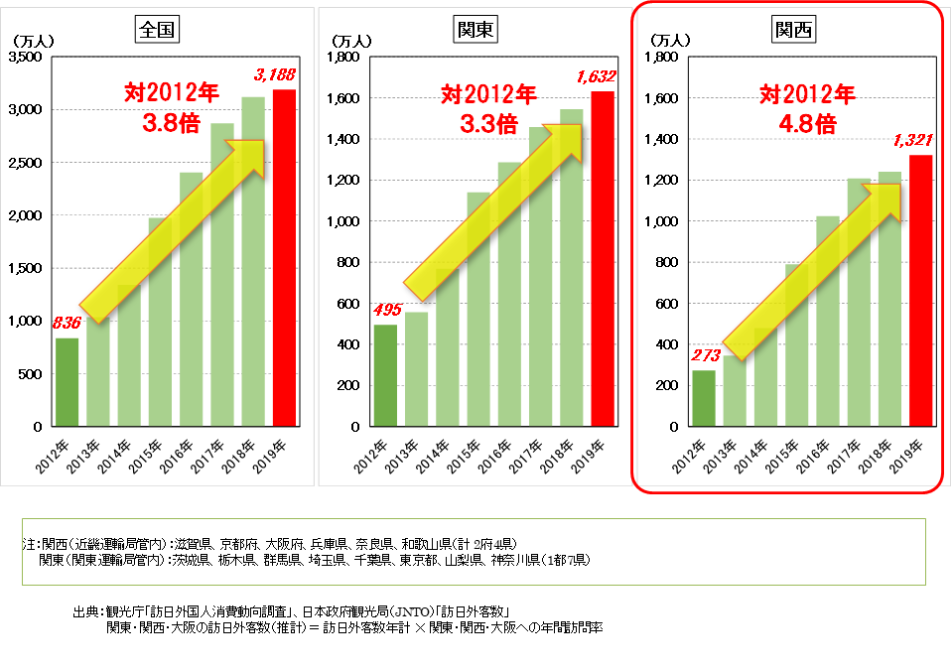
Ⅰ- １．大阪を取り巻く社会の動き
③観光
➢インバウンドの急速な増加と新型コロナ
ウイルス感染拡大による急減
•訪日外客数は、新型コロナウイルス感染症に関する水際対策による外国人入国制限のため、落ち込みが続いていたが、２０２２年１０月から水際対策が緩和されたことにより復調傾向にある。
➢特に関西ではインバウンドの伸びが著しく
増加していた
(新型コロナウイルス感染拡大前)
•関西の訪日外客数は４．８倍（２０１９／２０１２年比）と、
全国以上の伸び率となっている。
◆訪日外国人数
出典： 「緊急提言！今こそ立ち上がれ！“ミラーリングKANSAI”」建設コンサルタンツ協会近畿支部

Slide 5
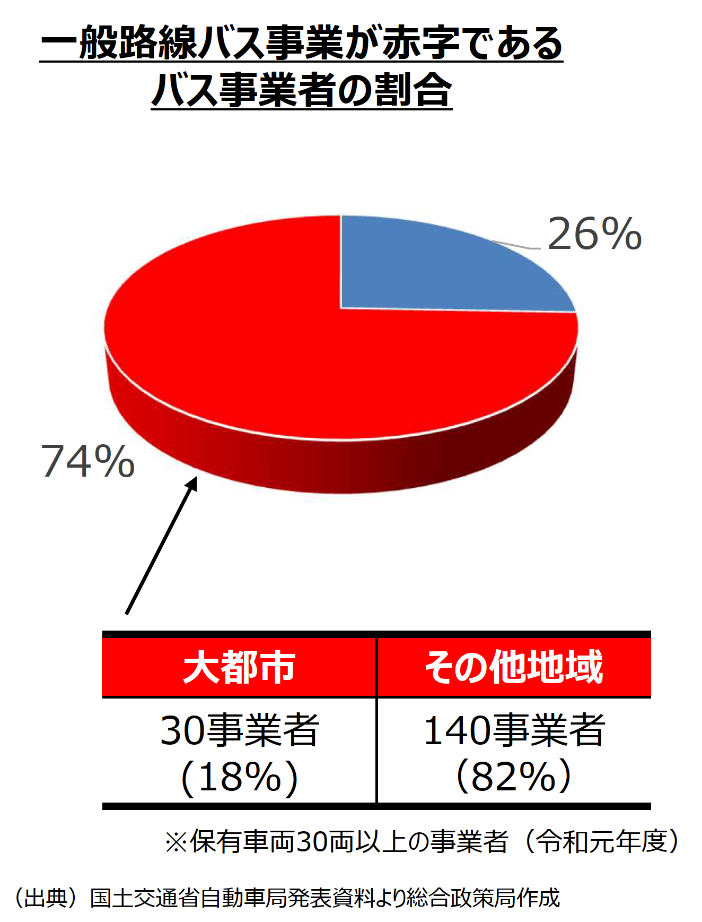
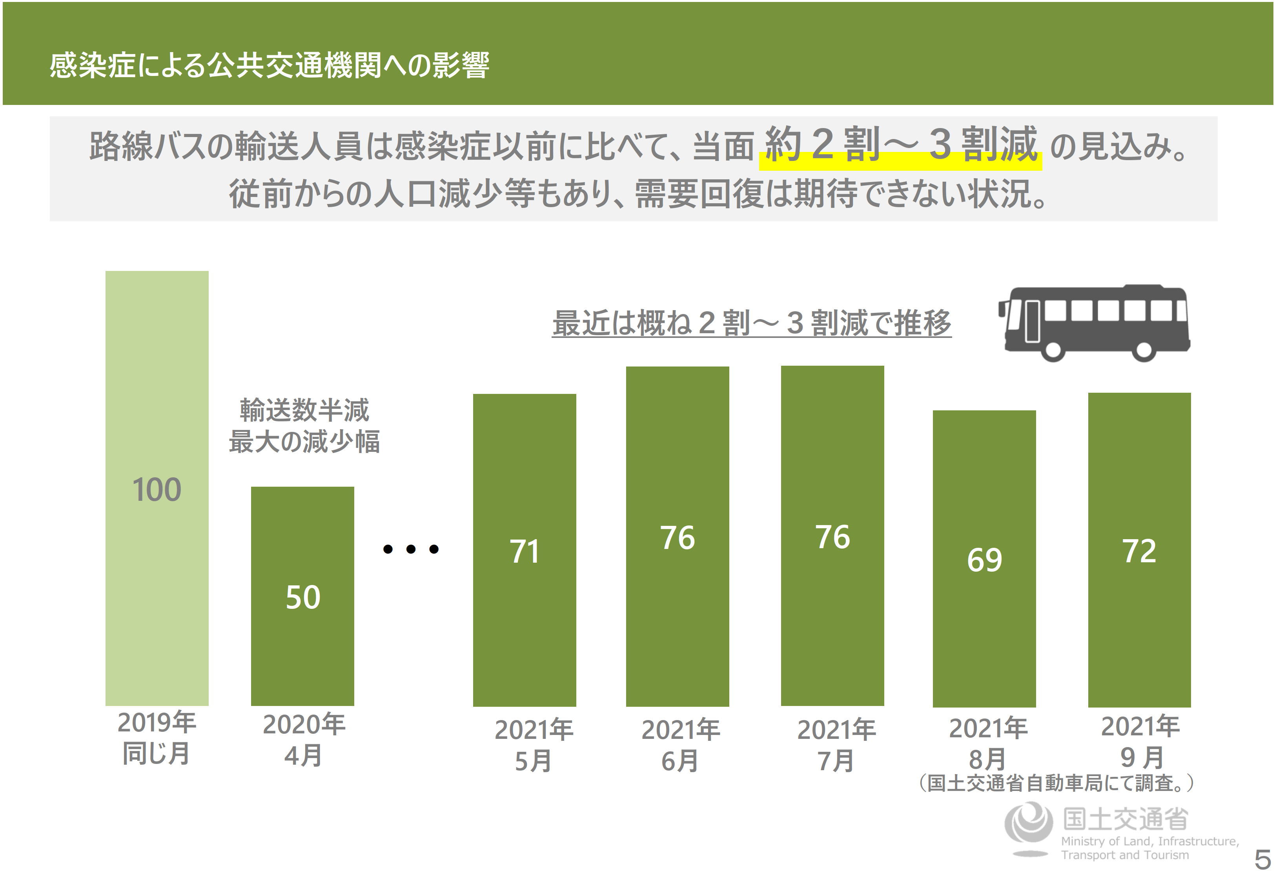
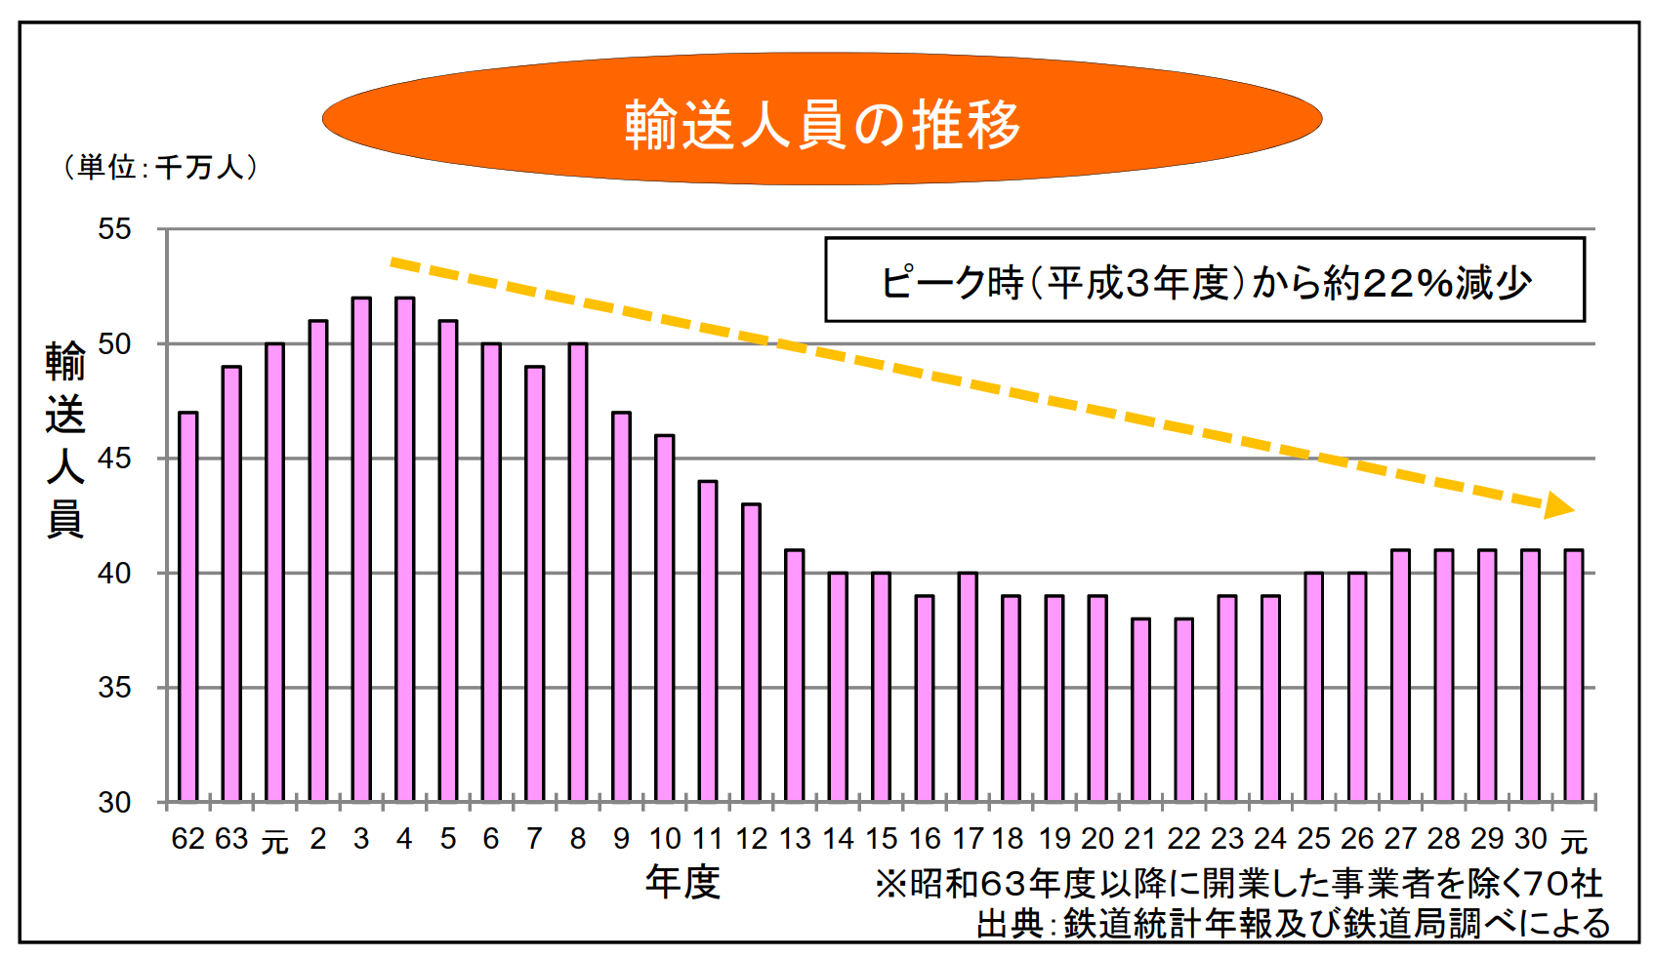
Ⅰ- １．大阪を取り巻く社会の動き
④公共交通の現状
➢新型コロナウイルス感染症以前に比べて
公共交通利用は約２割～３割減
•路線バスの輸送人員は、従前からの人口減少等もあり、
需要回復は期待できない状況。
➢厳しい経営環境に置かれた地域公共交通
•人口減少等の影響による輸送需要の縮小等。
◆厳しい経営環境等
◆感染症による公共交通機関への影響
出典： 「地域のくらしを創るサステイナブルな交通の実現に向けて
-アフターコロナ時代へと向かう「地域交通3.0」-」国土交通省
④公共交通の現状（大阪における動き）
出典： 「地域公共交通の現況について」
アフターコロナに向けた地域交通の「リ・デザイン」有識者検討会第１回資料
➢大手私鉄２社、ＪＲ西日本が、市場環境の変化や利用者数の減少等を理由に、
２０２３年に運賃改定（値上げ）を予定
➢路線バスについても、少子高齢化やコロナ禍も重なり利用者が減少し、路線の廃止、運行
本数の減便や運賃改訂（値上げ）が進んでいる

Slide 6
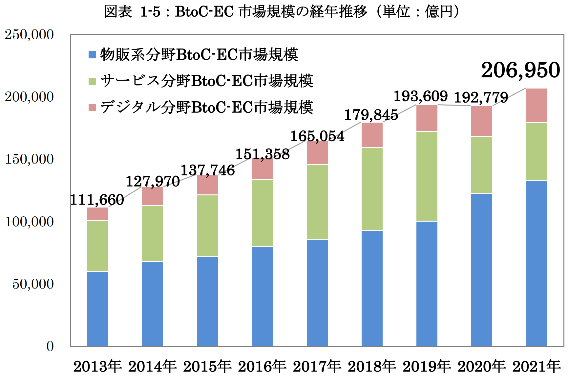
Ⅰ- １．大阪を取り巻く社会の動き
⑤物流の現状
➢２０００年代に入りアジア諸港のコンテナ取扱数が飛躍的に伸びている中、日本の港湾は横ばいが続いている
•２０２０年の阪神港コンテナ取扱数は、５００万ＴＥＵ。
➢国内のBｔｏＣ-ＥＣ市場規模は、増加傾向が続い
ている
•物販系分野は２０２０年にコロナ禍に伴う巣ごもり消費の影響で
対前年伸び率が大きくなり、２０２１年も続いている。
•サービス系分野は２０２０年にコロナ禍の影響で大きく落ち込ん
だが、２０２１年は小幅ながら回復している。
•デジタル系分野は２０２０年と２０２１年の対前年伸び率が１０％
を超える。
◆アジア主要港におけるコンテナ取扱数の推移
◆BｔｏＣ-ＥＣ市場規模
出典：「令和３年度 電子商取引に関する市場調査 報告書」経済産業省情報政策局情報経済課

Slide 7
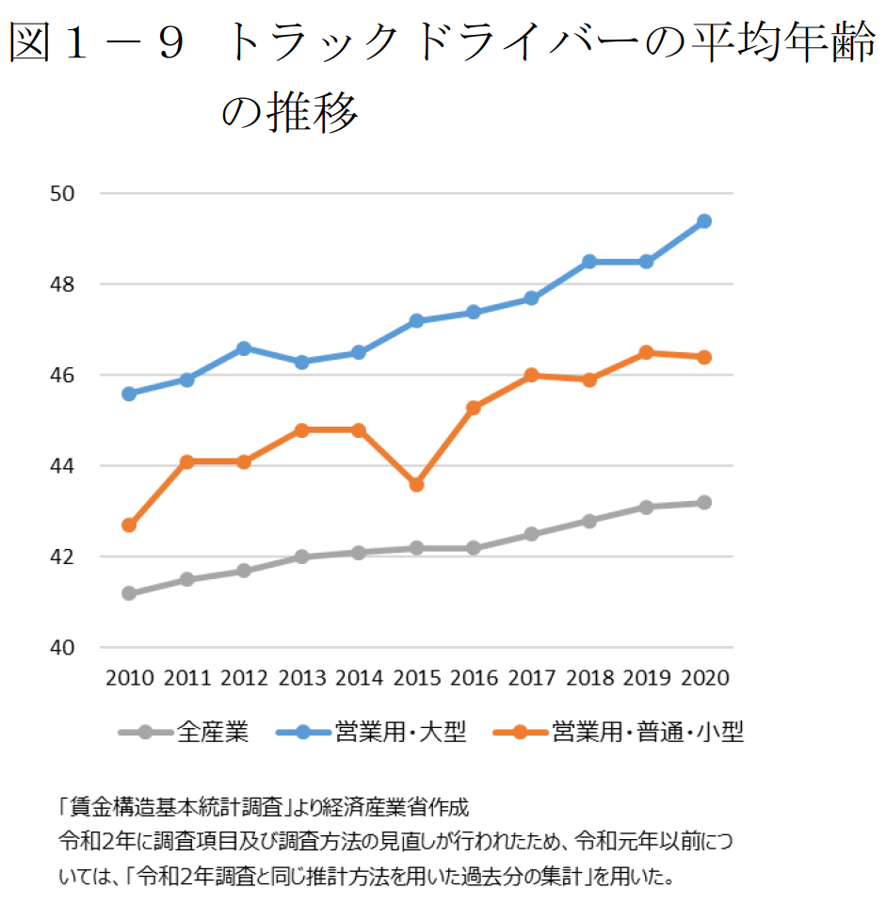
Ⅰ- １．大阪を取り巻く社会の動き
⑥交通・物流分野の人手不足
➢物流分野における労働力不足・高齢化が
近年顕在化
•トラックドライバーが不足している（ 「不足」又は「やや不足」）
と感じている企業は、２０２２年で５０％である。
•ドライバーの減少や高齢化が進んでいる。
➢交通分野の人手不足が年々深刻化
•自動車運転の有効求人倍率は、２０２１年は２．０９で、
２０１７年以降は全職業平均倍率の２倍以上が続いている。
◆トラックドライバー不足、高齢化
◆交通分野の有効求人倍率
出典：「トラック運送業界の景況感」各年７月～９月速報
（公社）全日本トラック協会
出典：「フィジカルインターネット・ロードマップ」
フィジカルインターネット実現会議
出典：「一般職業紹介状況」厚生労働省

Slide 8
Ⅰ- １．大阪を取り巻く社会の動き
⑦交通インフラ施設の老朽化
➢一部のインフラ施設が耐用年数を超えている
•平成26年度末時点における橋梁（2,209橋）の平均供用年数は46年（耐用年数60年）で、18％が耐用年数を超えている。
•平成26年度末時点におけるトンネル（30本）の平均供用年数は32年（耐用年数75年）で、10％が耐用年数を超えている。
•平成26年度末時点における港湾・物揚場他（鋼構造）（62施設）の平均供用年数は39年（耐用年数50年）で、4％が耐用年
数を超えている。
◆道路等インフラ施設区分別箇所数等（平成26年度末時点）
◆都市基盤施設の老朽化（平成26年度末時点）
河川護岸:概ね護岸の築造年度がわかるもののみを記載(ブロック積護岸､鋼矢板護岸等の合計｡左右岸平均延長｡)
耐用年数:減価償却資産の耐用年数等に関する省令(S43大蔵省令第15号)等より｡
これを超えると使用に耐えられないものではない｡
出典：大阪府ファシリティマネジメント基本方針（令和4年3月改訂）

Slide 9
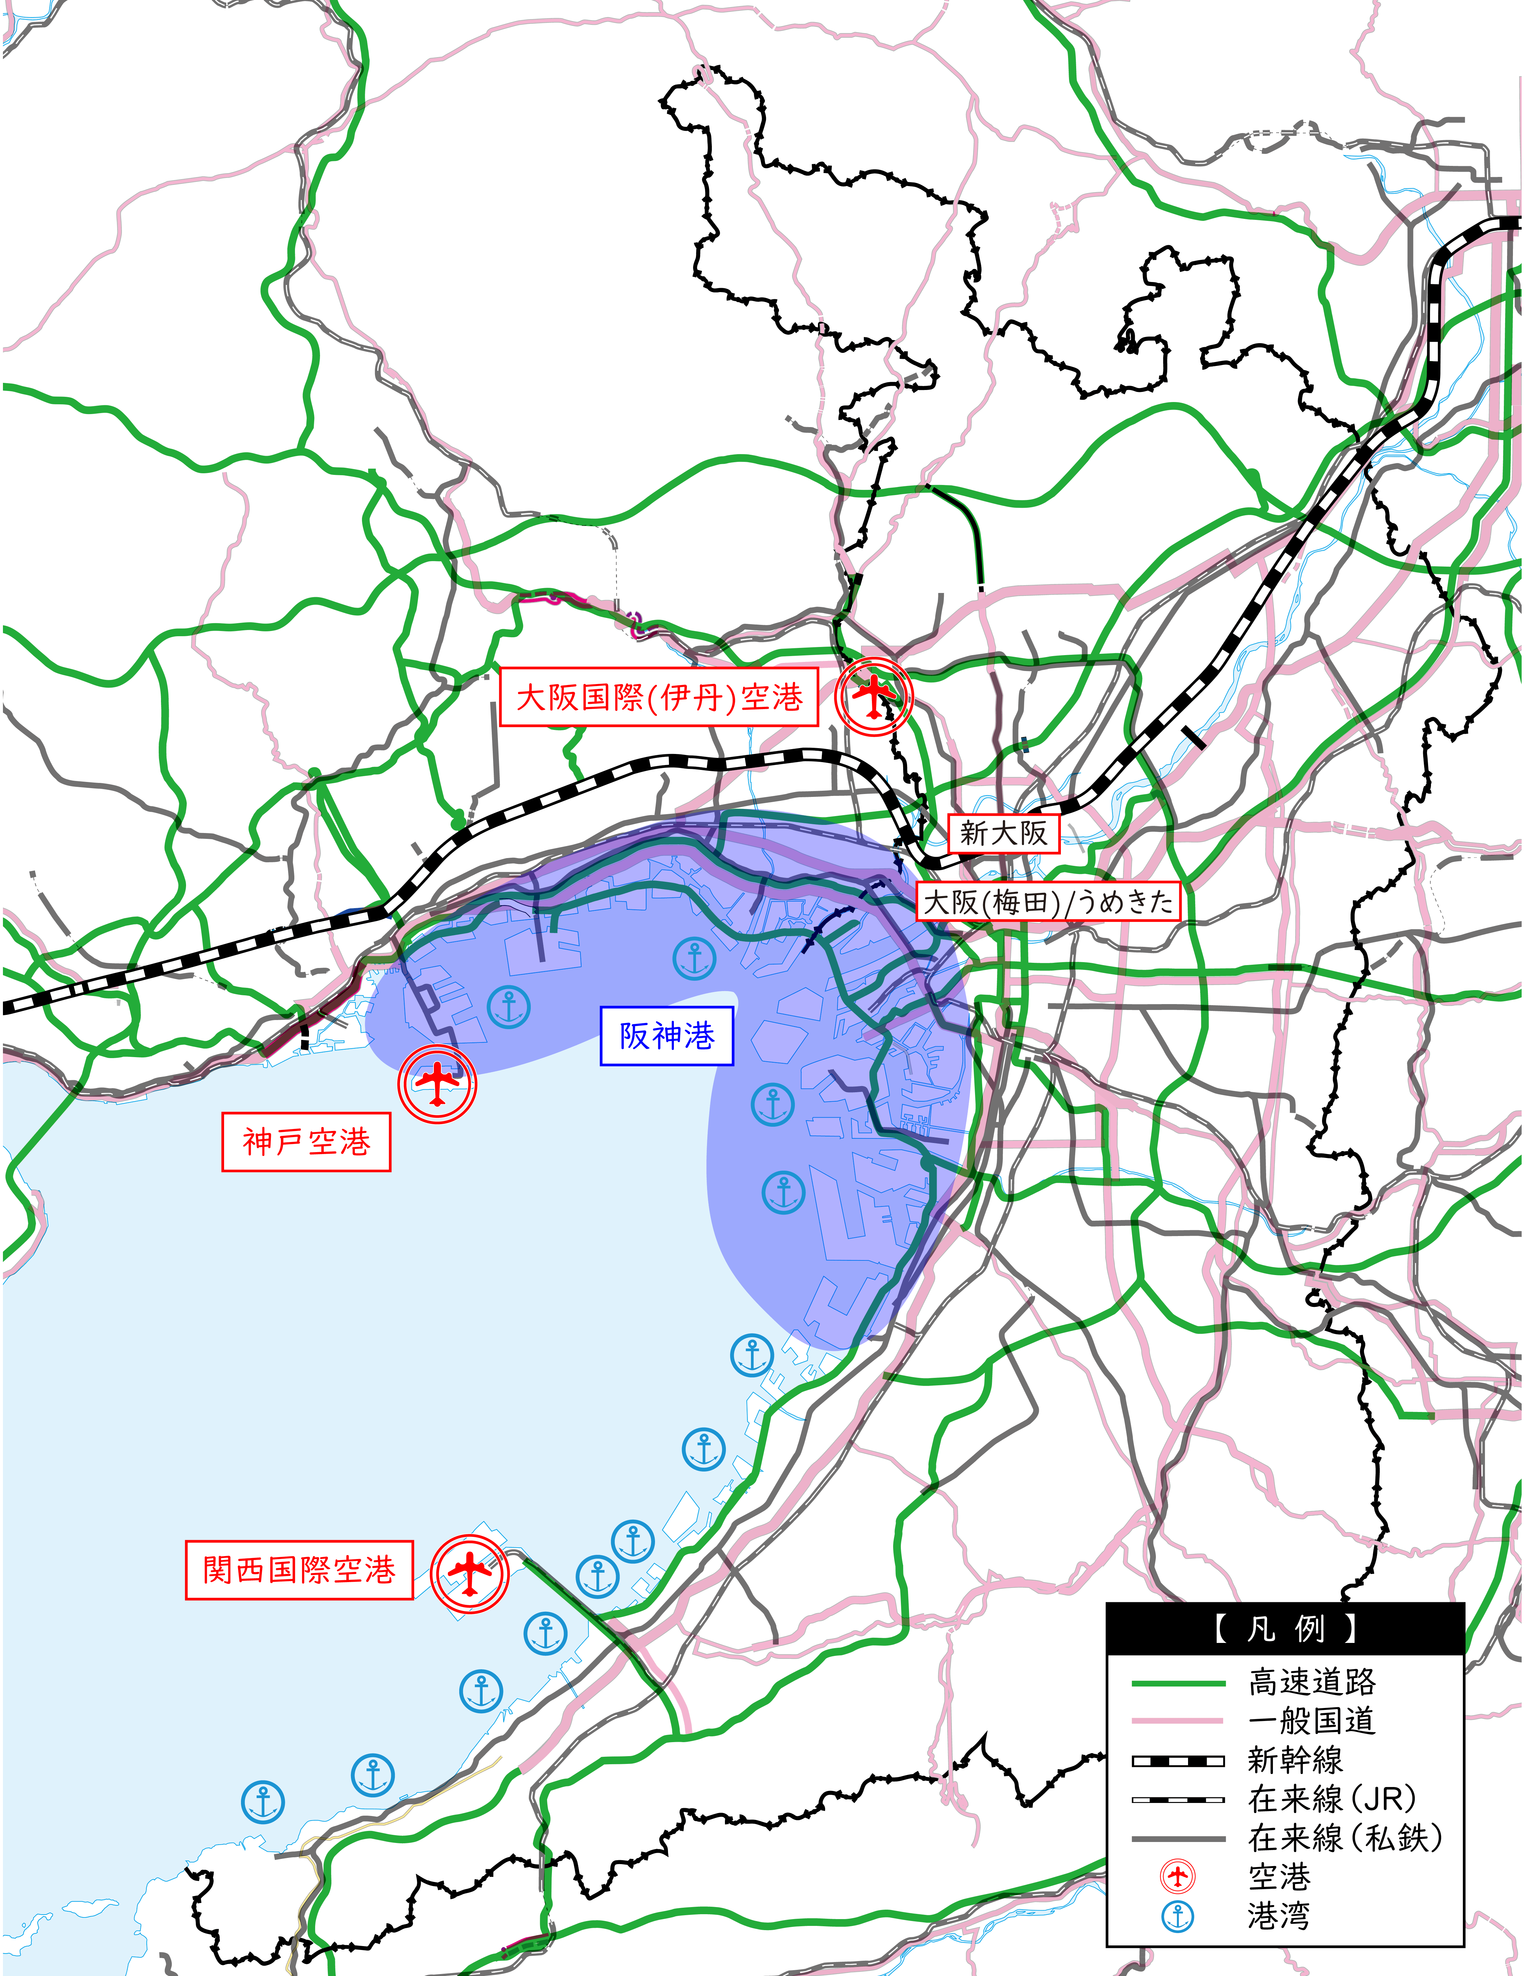
Ⅰ- ２．大阪の交通インフラ
①広域交通のネットワークと拠点
資料：国土数値情報から作成
※上図に示す「阪神港」は港則法上の阪神港であり、
大阪港、堺泉北港、神戸港、尼崎西宮芦屋港の４港を示している。

Slide 10
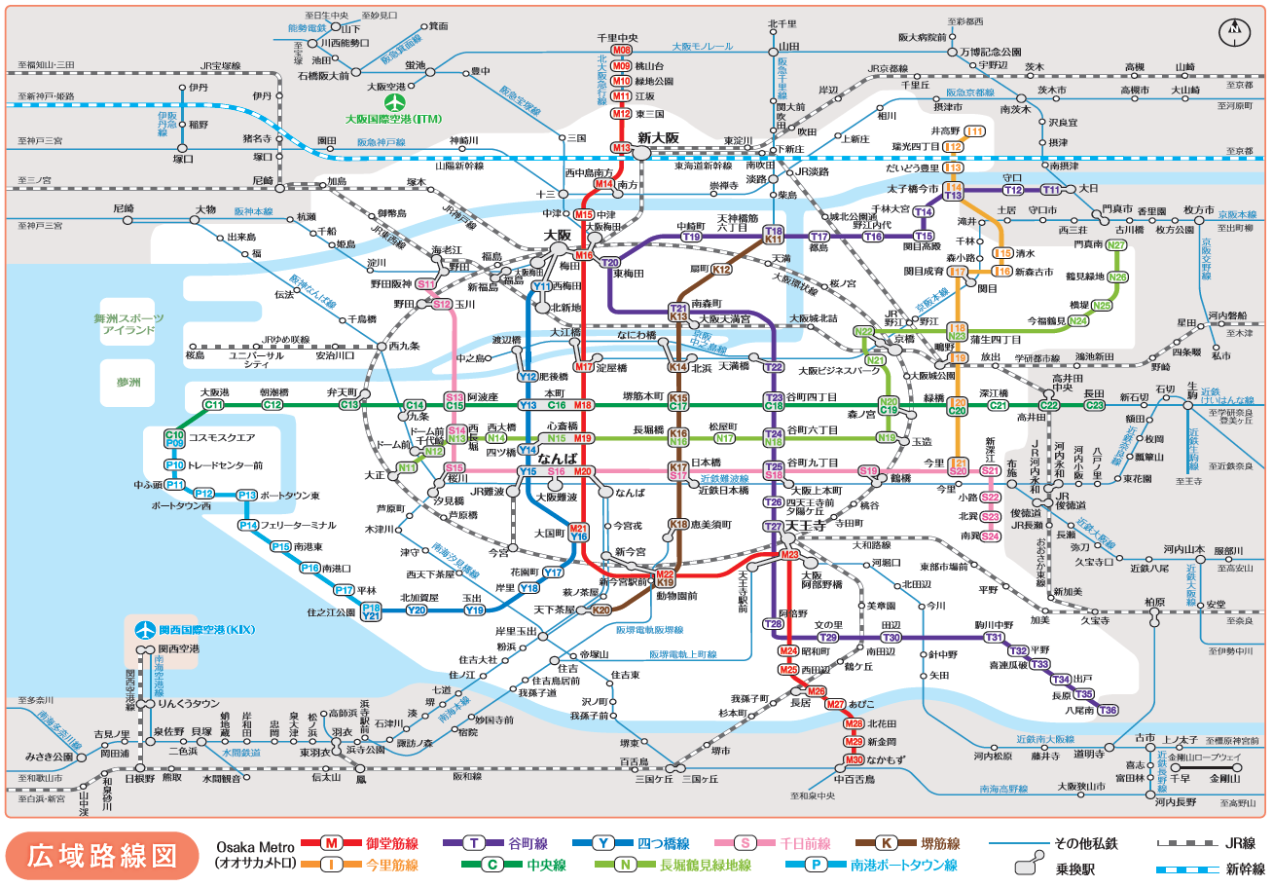
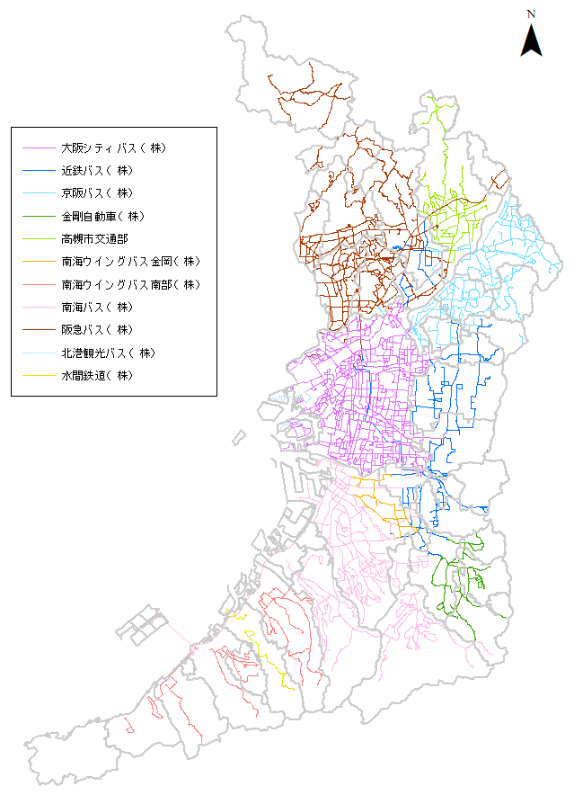
Ⅰ- ２．大阪の交通インフラ
②公共交通ネットワーク
•大阪府の鉄道網は、ＪＲ１０路線、私鉄１２社４０路線（うち、地下鉄１社9路線）で構成されており、２０１７年３月末時点の総営業キロはＪＲ（新幹線を除く）２０８．２㎞、私鉄１２社526.4km（うち、地下鉄・新交通137.8km）の合計７６３．４㎞となっている。
•府内の路線バス（高速バス等は除く）は民間事業者11社に加え、府内では唯一高槻市交通部が公営バスを運行している。
◆鉄道路線網
◆バス路線網
出典：大阪観光局HP
出典：国土数値情報（バスルートデータ）
注）大阪バス（株）、岸和田観光バス（株）が路線バス事業に
参入する以前の平成23年度時点のバスルート

Slide 11
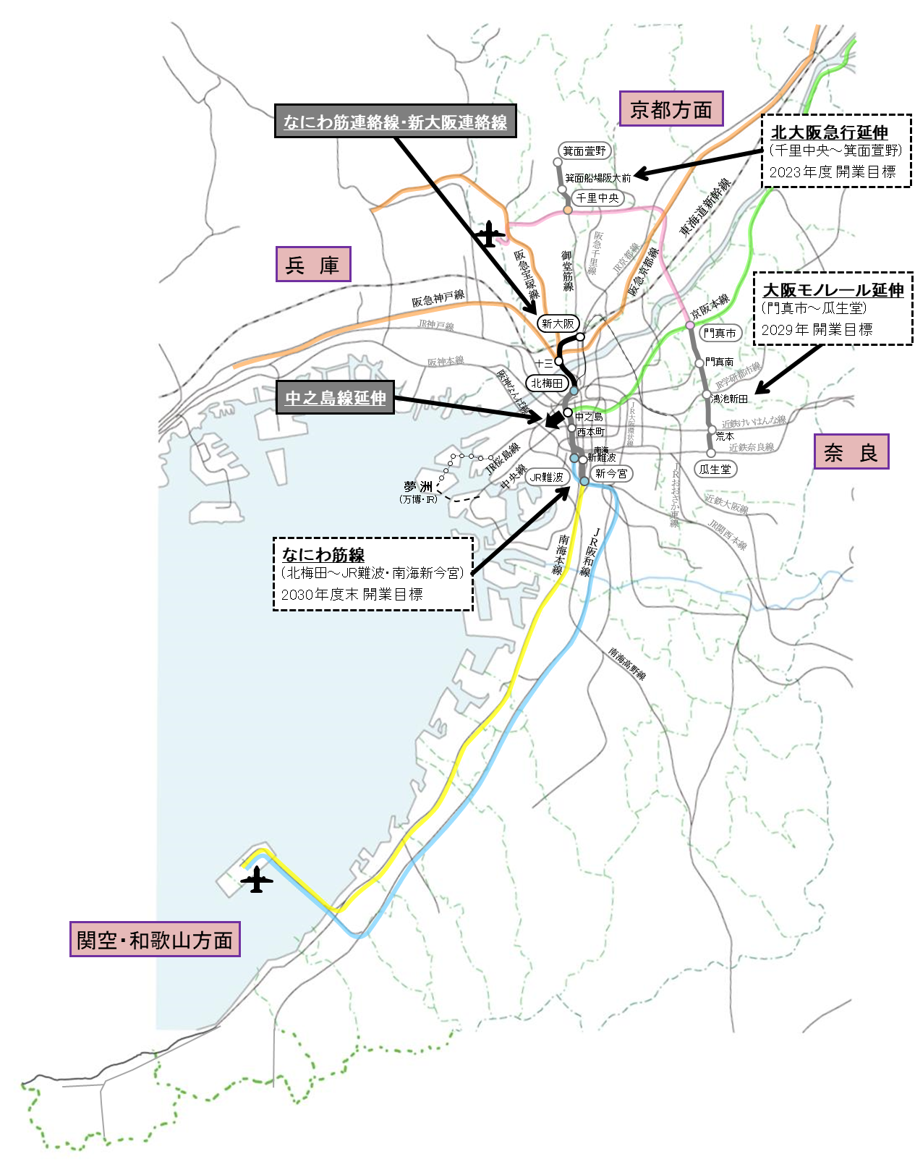
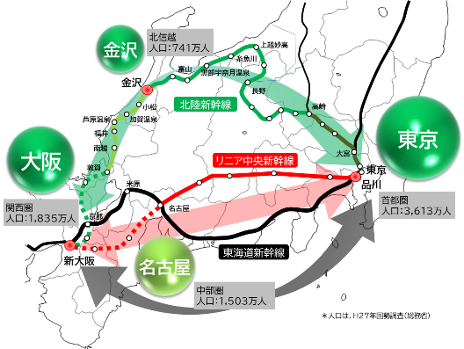


Ⅰ- ２．大阪の交通インフラ
③鉄道ネットワークの整備
◆大阪府における鉄道延伸計画
◆リニア中央新幹線・北陸新幹線
2023年度末開業予定
大阪国際(伊丹)空港
松生町
うめきた
(大阪)地下
大 阪
※ 人口は、H27年国勢調査（総務省）
出典：大阪府作成
尼崎芦屋西宮港
➔スーパー・メガリージョンの形成、
日本の大動脈を3重化
神戸港
阪 神 港
大阪港
堺泉北港
※大阪モノレール延伸部の松生町駅、門真南駅、鴻池新田駅、荒本駅、瓜生堂駅は仮称
※なにわ筋線の中之島駅、西本町駅、南海新難波駅は仮称
出典：「公共交通戦略～利用しやすい公共交通を目指して～」大阪府

Slide 12
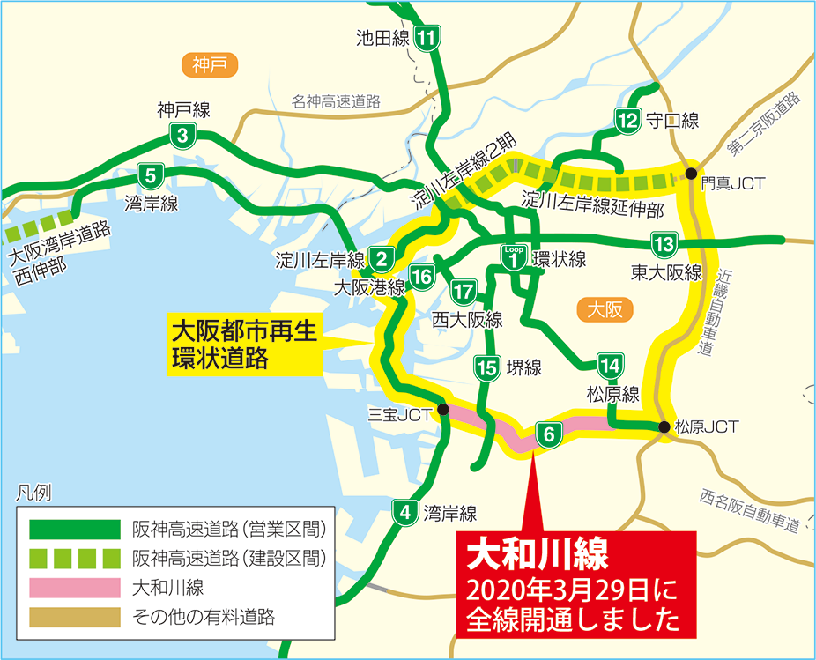
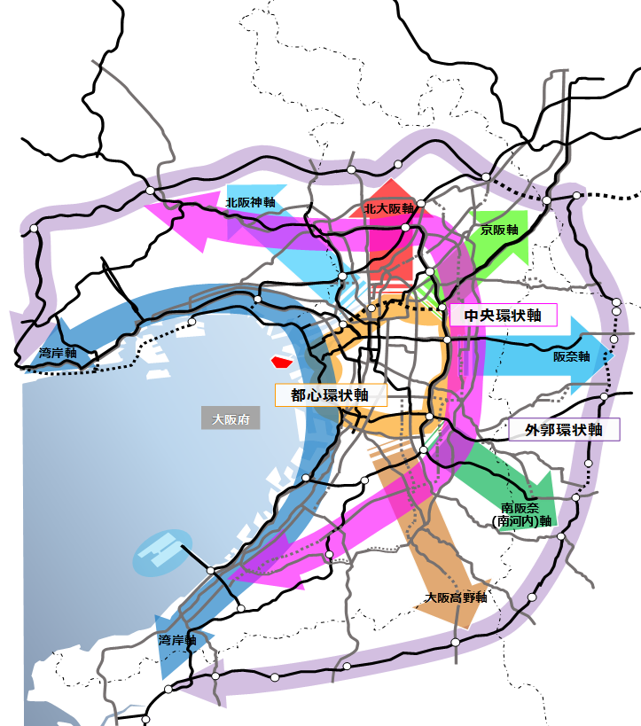
Ⅰ- ２．大阪の交通インフラ
④道路ネットワーク
➢大阪都市再生環状道路
•阪神高速淀川左岸線２期（事業中）。
•阪神高速淀川左岸線延伸部（事業中）。
➢７放射軸・３環状軸
•国土軸やベイエリア・関空等へのアクセス道路、府県間道路
など、都市の骨格となる７放射軸・３環状軸の形成をめざす。
出典：阪神高速道路ホームページ
出典：大阪府都市整備中期計画

Slide 13
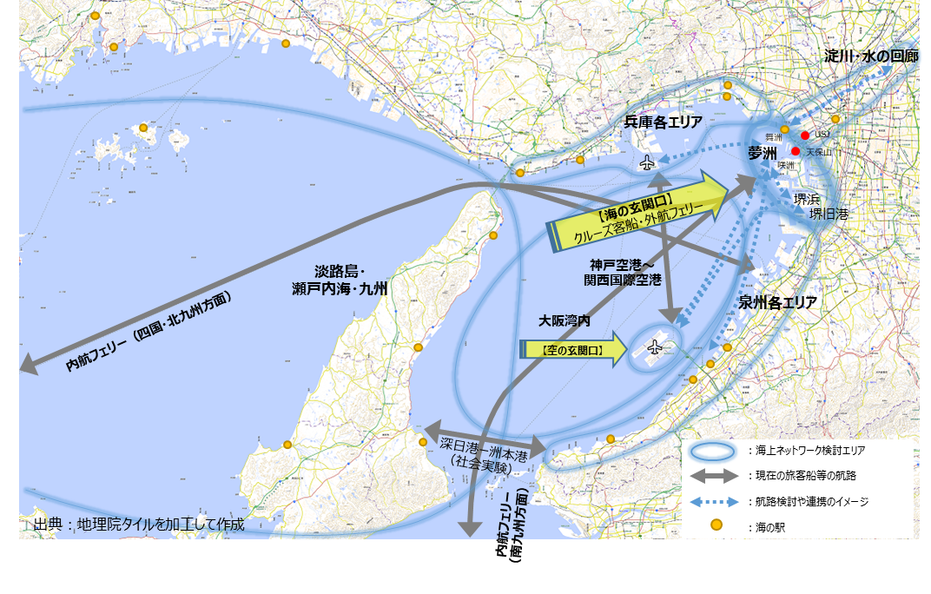
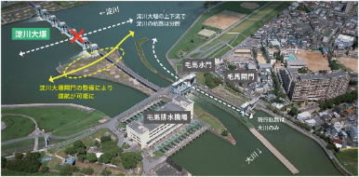
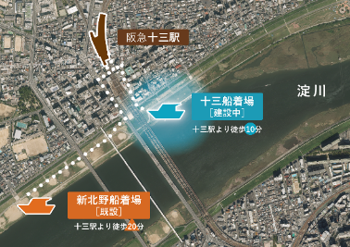
Ⅰ- ２．大阪の交通インフラ
⑤海上・水上交通ネットワーク
•淀川河口から上流までの航路をつなぐ淀川大堰閘門整備や十三地区の緊急用船着き場整備の淀川舟運の取組により、
災害時の舟運活用や観光への活用が期待されている。
•大阪湾と瀬戸内・西日本等を結ぶネットワークと水都大阪（水の回廊）や淀川舟運と連携したネットワークなどの充実に
より、広域的な人の動きの創出をめざす。
◆海上・水上交通ネットワークイメージ
◆淀川大堰閘門整備
出典：淀川大堰閘門事業パンフレット
◆十三船着場整備
出典：「大阪広域ベイエリアまちづくりビジョン（案）」大阪広域ベイエリアまちづくり推進本部
出典：淀川河川事務所ホームページ

Slide 14
Ⅰ- ３．大阪の交通の現況
①外国航路の利用
•大阪港の外国航路利用者数は、2009年以降はリーマンショックや東日本大震災の影響等で大きく減少している。
•神戸港や東京港と比べると、韓国・中国等のアジア系の利用が突出している。
•関空国際線は、2012年以降はインバウンド増加、LCC拡大の影響等により大幅に増加している。
•羽田、成田と比べると、韓国、中国等のアジア系が突出している。
◆大阪港の年間出入国者数（外国人のみ）
◆関西国際空港の年間出入国者数（外国人のみ）
◆港湾の出入国者数の比較（2019年）
◆空港の出入国者数の比較（2019年）
出典：出入国管理統計

Slide 15
Ⅰ- ３．大阪の交通の現況
②内国航路の利用
•伊丹・関空ともに、国内線の利用者数は2011年まで減少傾向であったが、2011年以降は増加に転じている。
•関空の国内線利用者数は伊丹空港の半数程度となっている。
•船舶の年間乗客数をみると、内国航路では2000年以降減少を続けたものの、2011年頃から増加に転じている。
◆大阪国際空港（伊丹空港）利用者数（発着）
◆関西国際空港 利用者数（発着）
出典：航空輸送統計調査
出典：航空輸送統計調査
◆内国航路（年間乗客数）
◆空港の利用者数（発着）の比較（2019年）
出典：大阪府統計年鑑
出典：航空輸送統計調査

Slide 16
Ⅰ- ３．大阪の交通の現況
③公共交通の利用
•通勤・通学時の交通手段分担率は、鉄道（約３６％）、自転車（約2４％）、自家用車（約1８％）の順となっており、東京都と比べる
と、公共交通（鉄道、乗合バス）の割合が低い一方で、自転車や自動車、バイクの割合は高い。
•全国と比べると、乗合バスの割合は同等、自家用車の割合が低くなる一方で、鉄道や自転車の割合は10％以上高くなっている。
•大阪府の公共交通（鉄道・バス）の利用者ニーズは、乗継ぐ際の移動や案内、運賃に関する改善ニーズが高い。
•大阪の鉄道は、首都圏・東京圏に比べて、乗継距離、移動時間ともに長い。
◆通勤・通学時の交通手段分担率
◆利用者ニーズ
出典：令和２年国勢調査
出典：公共交通戦略（令和元年１１月改訂）大阪府
◆鉄道の乗継
出典：公共交通戦略（令和元年１１月改訂）大阪府

Slide 17
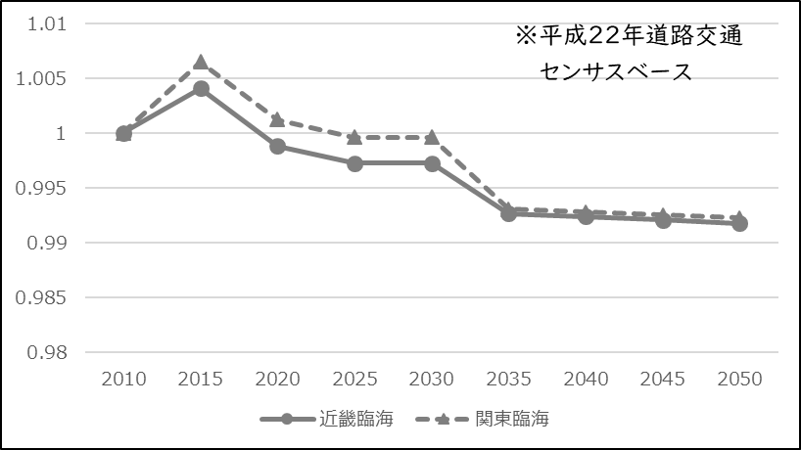
Ⅰ- ３．大阪の交通の現況
④自動車の利用
•大阪府における乗用車の保有台数は概ね横ばいで推移しているのに対し、全国では大阪府よりも高い水準で増加傾向、東京都
では低い水準で減少傾向となっている。
•2010年を基準年次とする、将来における自動車走行台キロの伸び率をみると、2015年をピークに減少する予測となっている。
•駐停車違反の取締件数は約13万件であり、東京都の3倍以上となっている。
◆乗用車保有台数（人口千人あたり）
◆走行台キロの伸び率
出典：（一財）自動車検査登録情報協会 自動車保有台数および
国立社会保障・人口問題研究所、東京都統計年鑑、大阪府統計年鑑から作成
出典：近畿地方整備局事業評価監視委員会資料
関東地方整備局事業評価監視委員会資料
◆駐停車違反の取締件数
出典：大阪府の交通白書（令和３年版）、警視庁の統計（令和３年）

Slide 18
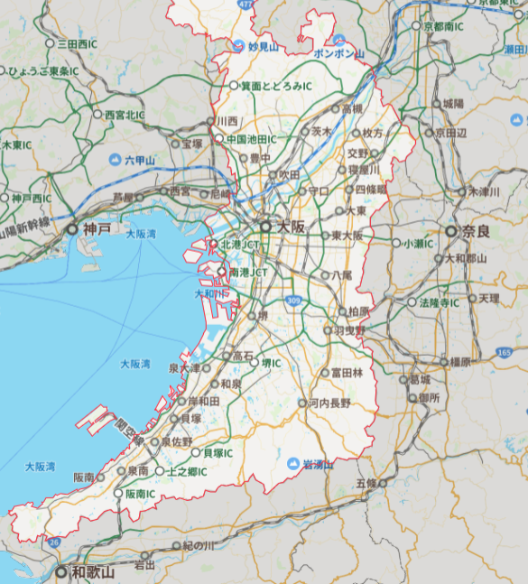
Ⅰ- ３．大阪の交通の現況
⑤交通渋滞
•令和３年における渋滞時間ワースト箇所は大阪府中央部～北部に分布しており、特に阪神高速東大阪線、中央環状線（茨木駅
南側）や淀川の渡河断面（鳥飼大橋、豊里大橋）に集中している。
•渋滞時間が昨年よりも長くなったランプや交差点が増加し、４地点で１時間以上長くなっている。
③西駅前（北行）
⑥一津屋（東行）
①奈良（北行）
②奈良（南行）
◆高速道路等（図中の青字箇所）
⑦下穂積1北（東行）
⑧鳥飼和道（南行）
①塚本ランプ入口
④京阪本通1（西行）
②阿波座ランプ出口
◆一般道路（図中の黒字箇所）
④森之宮ランプ入口
③高井田ランプ入口
⑤菱江（東行）
⑤中野ランプ出口
⑩舟渡北（北行）
⑨河内中野南（西行）
渋滞：一般道路上で20㎞/h、阪神高速道路上で30㎞/h、他の高速道路上で40㎞/h以下となる状態。
出典：大阪府の交通白書（令和３年版）

Slide 19
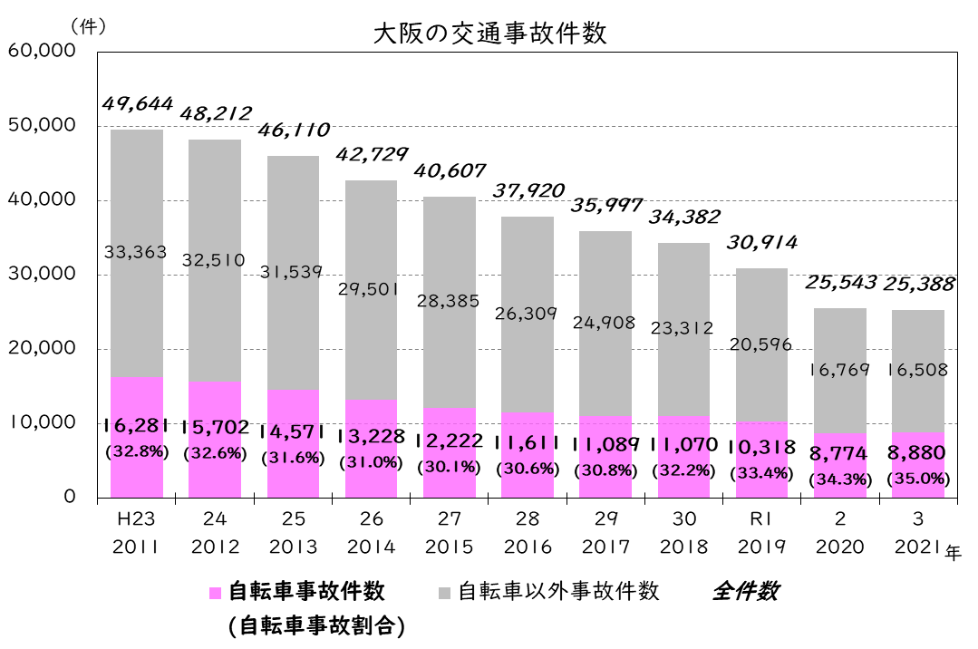
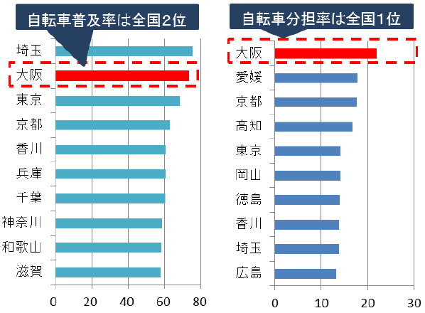
Ⅰ- ３．大阪の交通の現況
⑥交通事故
•大阪の交通事故件数、死者数は概ね減少傾向である一方、高齢者の事故件数、死者数の割合および自転車事故の割合が増加
もしくは横ばいで推移している。
•大阪府は、自転車保有台数全国2位、通勤・通学時における自転車分担率は全国1位となる等、自転車利用が多く、人口あたり
の事故発生件数は、近年減少傾向にあるものの、東京都よりも高い水準となっている。
◆大阪の交通事故件数（高齢者、自転車）
◆人口あたり自転車保有台数、
自転車分担率
※ 自転車産業振興協会
データ引用
※ H22国勢調査を引用
出典：大阪の交通白書
出典：大阪の交通白書
出典：自転車安全利用推進のための重点行動指針
◆大阪の交通事故死者数（高齢者）
◆人口千人あたりの自転車事故発生件数
出典：大阪の交通白書
出典：大阪府の交通白書、警視庁 都内自転車の交通事故発生状況

Slide 20
Ⅰ- ４．大阪の物流の現況
①各種交通機関の比較
•鉄道貨物は全国で石油・コンテナ（食料工業品）・コンテナ（積合せ貨物）が上位３品目となっている。移出入先は関東が約３割
となっている。
•船舶貨物は国内、国外とも金属機械工業品・化学工業品・鉱産品が上位３品目となっている。移出入先は九州・沖縄が６割を超
え、輸出入先はアジアが７割を超えている。
•航空機貨物は国内の取扱いの約３割が宅配便、国外の取扱いの約４割が電気機器となっている。移出入先は関東が約６割、輸
出入先はアジアが６割を超えている。
◆交通機関別貨物取扱
 |  | 鉄道 |  | 船舶 |  | 航空機
品目 （国内） | １位 | 石油 | ２０．６％ | 金属機械工業品 | ５８．６％ | 宅配便 | ３０．５％
 | ２位 | コンテナ（食料工業品） | １１．２％ | 化学工業品 | ２１．８％ | 書類・印刷物 | １２．３％
 | ３位 | コンテナ（積合せ貨物） | １０．７％ | 鉱産品 | １３．１％ | 精密機械 | １０．７％
品目 （国外） | １位 | － | － | 化学工業品 | ３０．３％ | 電気機器 | ３９．５％
 | ２位 | － | － | 金属機械工業品 | ２４．２％ | 化学製品 | １８．７％
 | ３位 | － | － | 鉱産品 | １６．１％ | 一般機械 | １４．３％
移出入先 （国内） | １位 | 関東 | ２９．８％ | 九州・沖縄 | ６５．１％ | 関東 | ５５．９％
 | ２位 | 中部 | ２０．２％ | 中国・四国 | ２３．４％ | 九州・沖縄 | ３５．２％
 | ３位 | 東北 | １４．５％ | 近畿 | ９．１％ | 北海道 | ６．２％
輸出入先 （国外） | １位 | － | － | アジア | ７４．５％ | アジア | ６２．７％
 | ２位 | － | － | 北米 | ８．１％ | 西欧 | １８．９％
 | ３位 | － | － | 西欧 | ５．５％ | 北米 | １５．１％
※鉄道の品目別ランキングは、全国のデータ、その他は大阪の発送・到着合計データ、2019年
出典：速報 鉄道統計（R2年度）ＪＲ・関連機関、JR貨物グループレポート、鉄道輸送統計調査、航空輸送統計調査、大阪府統計年鑑（R2）、大阪市統計年鑑、外国貿易年表、
国際航空動態調査、航空動態調査

Slide 21
Ⅰ- ４．大阪の物流の現況
②国内貨物
•大阪から発送される貨物の多くはトラックにて輸送されており、航空輸送はほとんどみられない。
•北海道、東北、九州・沖縄は鉄道輸送も他のエリアと比べて多いほか、中国・四国へは海運輸送がトラック輸送を上回る。
•大阪へ到着する貨物は、関東、中部、近畿でトラック輸送の割合が高くなっている。
•北海道、東北、中国・四国、九州・沖縄では海運輸送の割合も高く、北海度、九州・沖縄では海運がトラック輸送の割合を上回る。
◆大阪発
代表輸送機関別貨物流動量（重量：トン）
◆大阪着
代表輸送機関別貨物流動量（重量：トン）
出典：平成27年全国貨物純流動調査（物流センサス）※3日間調査

Slide 22
Ⅰ- ４．大阪の物流の現況
③国際貨物
•航空貨物輸出入総量は約７０万トンで輸出入比は０．８：１、海上貨物輸出入総量は約５,７７４万トンで輸出入比は０．３：１である。
•航空貨物輸出入総額は約８．７兆円で輸出入比は１．３：１ 、海上貨物は約１０兆円で輸出入比は０．８：１である。
•航空貨物と海上貨物の比は輸出入の総量ベースでは１：８２．４、金額ベースでは１：１．１で、航空貨物の方が単価が大きい傾向
である。
◆輸出入量（航空・海上）
◆輸出入額（航空・海上）
出典：大阪府統計年鑑
出典：外国貿易統計年表 大阪税関

Slide 23
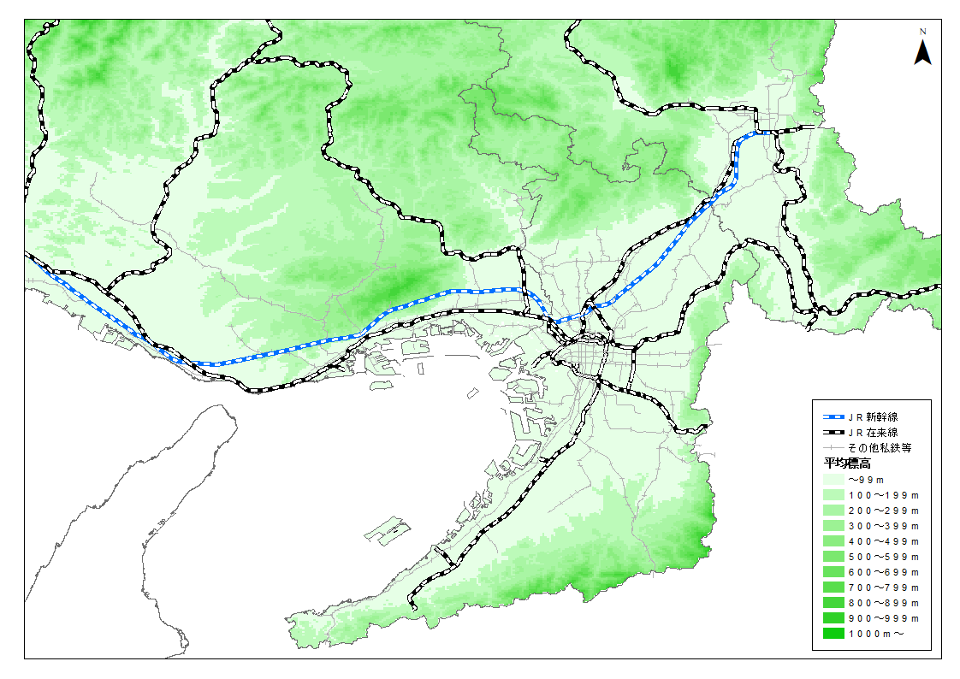
Ⅰ- ５．大阪の特性
①地勢
•大阪府の大部分は平均標高100m未満となっており、隣接する神戸や京都とも平地でつながっている等、在来線を
利用した場合でも大阪～神戸：約20分（JR新快速：大阪～三ノ宮）、大阪～京都：約30分（JR新快速：大阪～京
都）でアクセス可能。
京都
京都
ＪＲ：大阪～京都 29分
大阪
神戸
大阪
神戸
ＪＲ：大阪～三ノ宮 21分
阪急：大阪梅田～神戸三宮 27分
阪神：大阪梅田～神戸三宮 31分
出典：国土数値情報 標高・傾斜度5次メッシュ

Slide 24
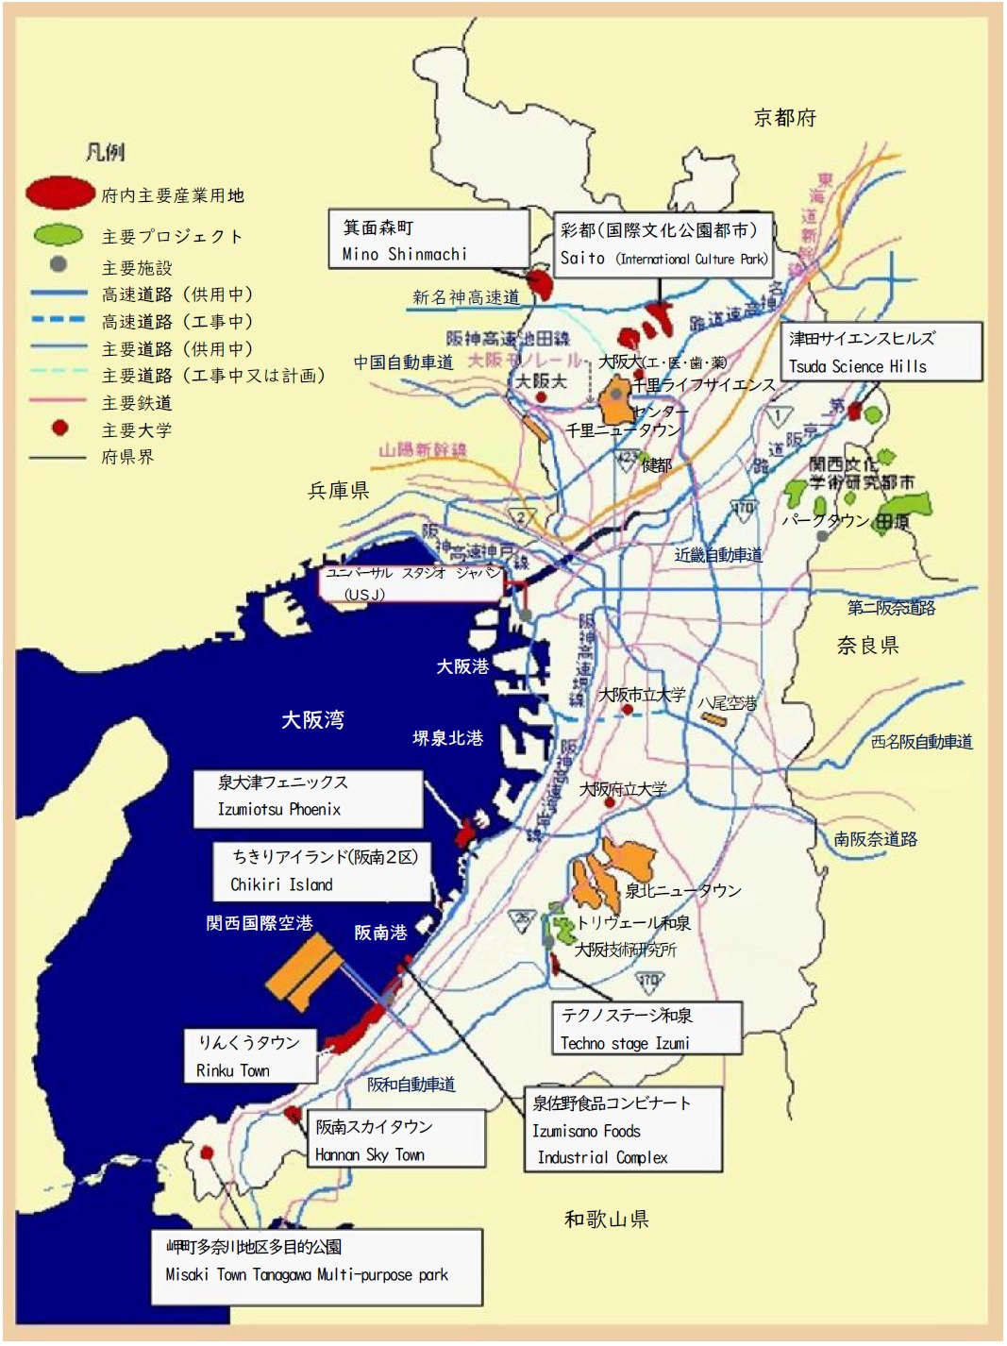
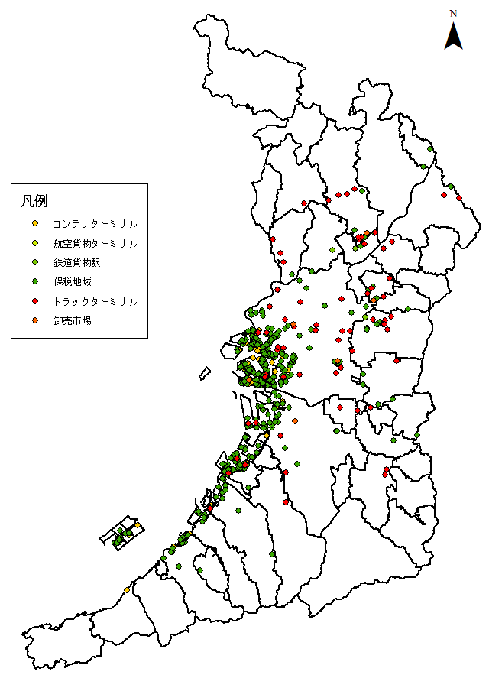
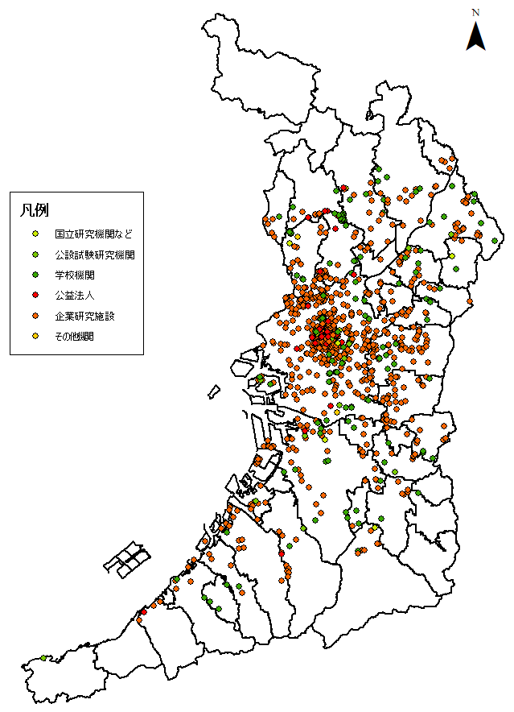
Ⅰ- ５．大阪の特性
②拠点分布
•大阪府が開発又は開発に関与した産業用地は、そのほとんどで誘致が完了し、企業が立地している状況。
•物流拠点の多くは臨海部に立地しており、特に保税地域※が多い。
•研究機関は大阪市を中心に広く分布している。
※外国貨物の保管・加工・製造・展示などができる場所のことで、輸出入する際に貨物を留置きする場所
◆産業用地
◆物流拠点
◆研究機関
出典：大阪府HP（産業用地等のご紹介）
出典：国土数値情報（研究機関データ）

Slide 25
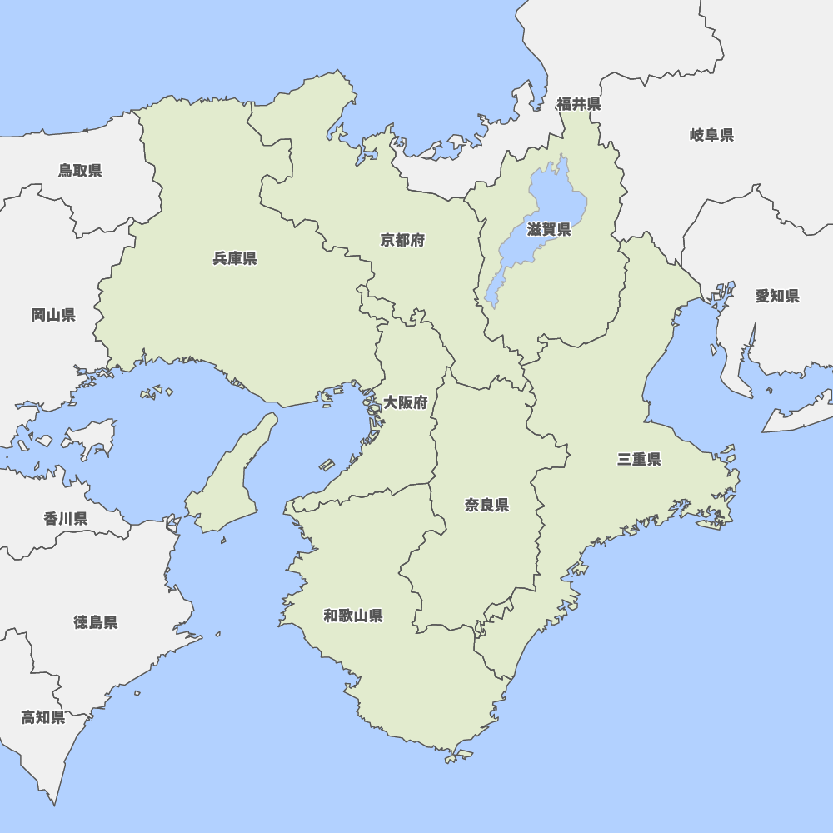
Ⅰ- ５．大阪の特性
③観光拠点（近畿地方）
•近畿地方では、6つの世界遺産が登録されており、大阪府では２０１９年に「百舌鳥・古市古墳群」が世界文化遺産に登録された。
•近畿地方には、世界遺産の他にも多くの著名な観光スポットが立地しており、京都府や奈良県に代表される寺社仏閣や、大型の
テーマパークやショッピング施設、温泉、自然景観等、その種類は多岐にわたっている。
3
18
4
19
17
14
5
2
6
7
15
10
9
1
8
16
世界遺産（構成資産含む）
12
13
出典：一休.com
（Yahoo! JAPANで検索された各府県の観光スポット上位3箇所）
◆近畿地方の世界遺産
11
出典：日本の世界遺産一覧（文化庁）
※大阪府の観光スポットは前頁参照

Slide 26
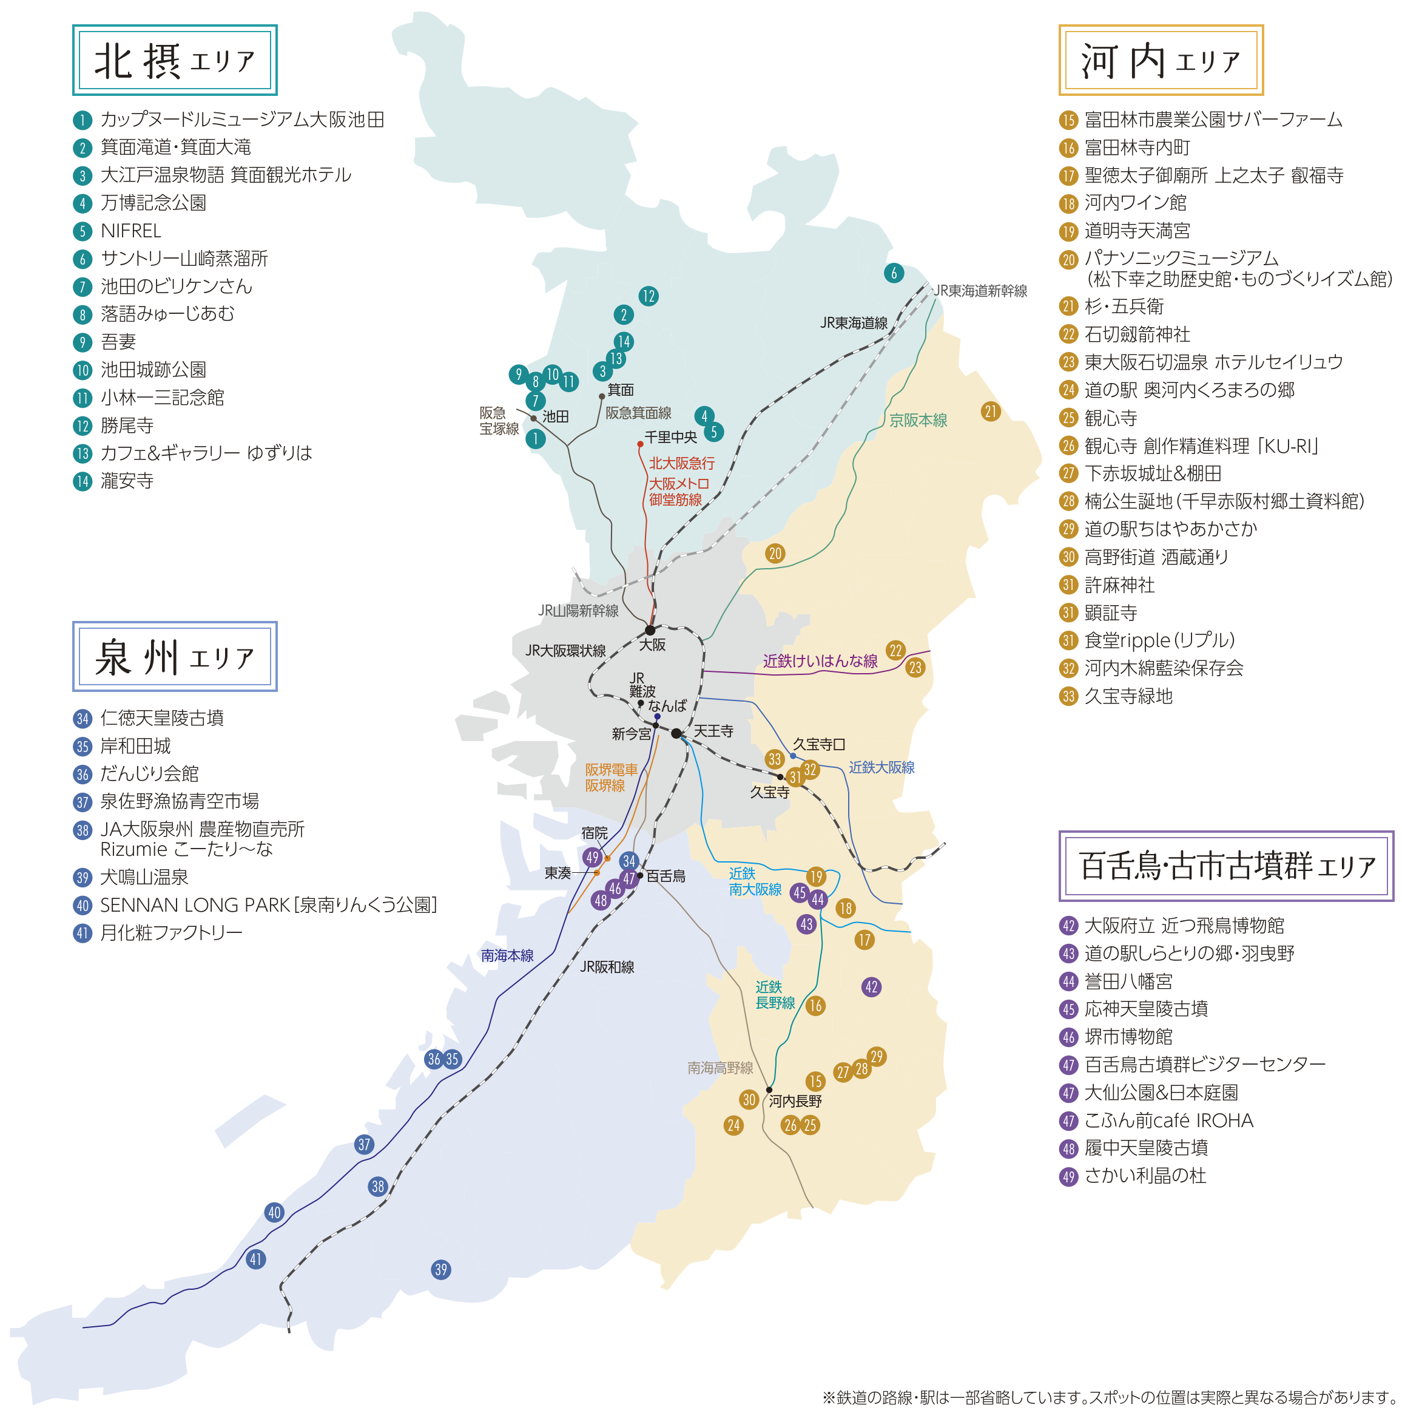
Ⅰ- ５．大阪の特性
④大阪の観光スポット
•大阪府には府内各地に魅力的な観光スポットが点在している。
出典：ＤＩＳＣＯＶＥＲ ＯＳＡＫＡ

Slide 27
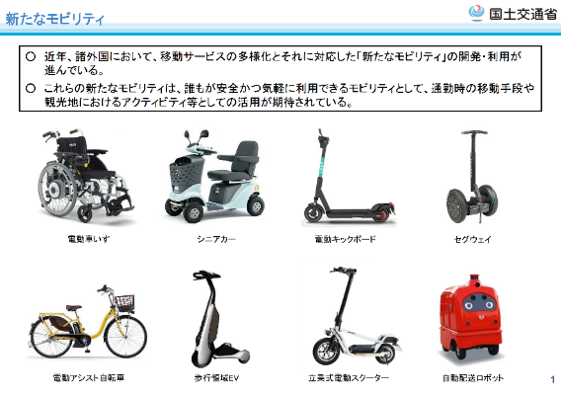
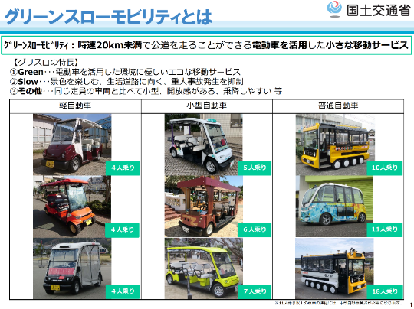
Ⅰ- ６．新たなモビリティの開発・普及
①パーソナルモビリティ・グリーンスローモビリティ
①パーソナルモビリティ・グリーンスローモビリティ
•２０２１年 『成長戦略実行計画』(閣議決定)➔自動配送ロボットの制度整備、電動キックボードの制度整備
『新たなモビリティ安全対策ワーキンググループ』設置(国土交通省 自動車局技術・環境政策課)
•２０２２年 『改正道路交通法』➔電動キックボードをはじめとする新しいモビリティで最高速度20㎞/hまでの車両
は、「特定小型原動機付き自転車」➔自転車同様免許なしでも運転できる
◆パーソナルモビリティをはじめとする新たなモビリティ
◆グリーンスローモビリティ
出典：新たなモビリティ安全対策ワーキンググループ第１回資料 国土交通省
出典：「グリーンスローモビリティの概要」国土交通省ホームページ
•令和3年4月から新事業特例制度（経産省）を活用した電動キックボードのシェアリングサービスを大阪市及び堺市で実施。
※ 道路交通法改正により、２０㎞/h以下なら運転免許不要ただし１６歳未満は公道運転禁止、最高速度６㎞/h以下の機体は
自転車通行可の歩道走行可の予定
【新事業特例制度】
新事業活動を行おうとする事業者が、その支障となる規制の特例措置を提案し、安全性等の確保を条件として、具体的な事業計画に即して規制の特例措置の適用を認める制度。
電動キックボードは、現行法上は原動機付自転車に該当するため、ヘルメット着用や車道走行が義務付けられているが、新事業特例制度の活用により、運転時のヘルメット着用任意、自転車道や自転車レーンの走行可等の特例措置が適用されている。

Slide 28
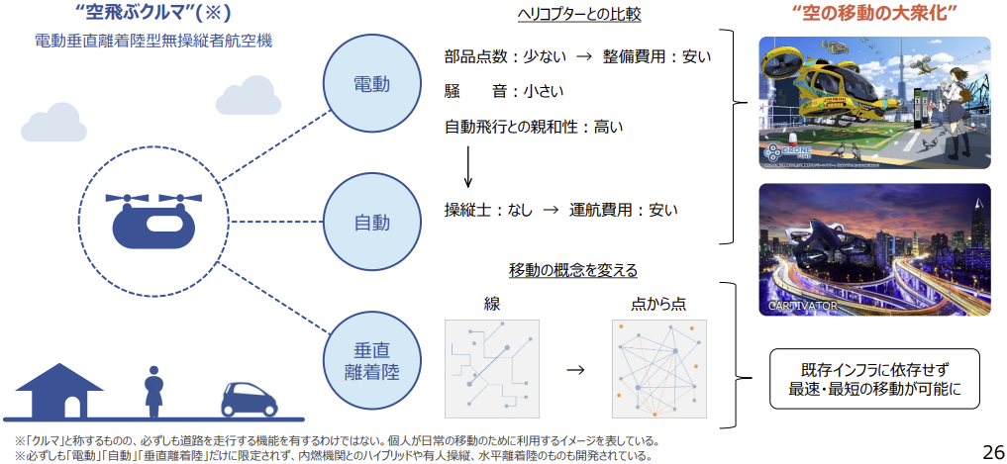
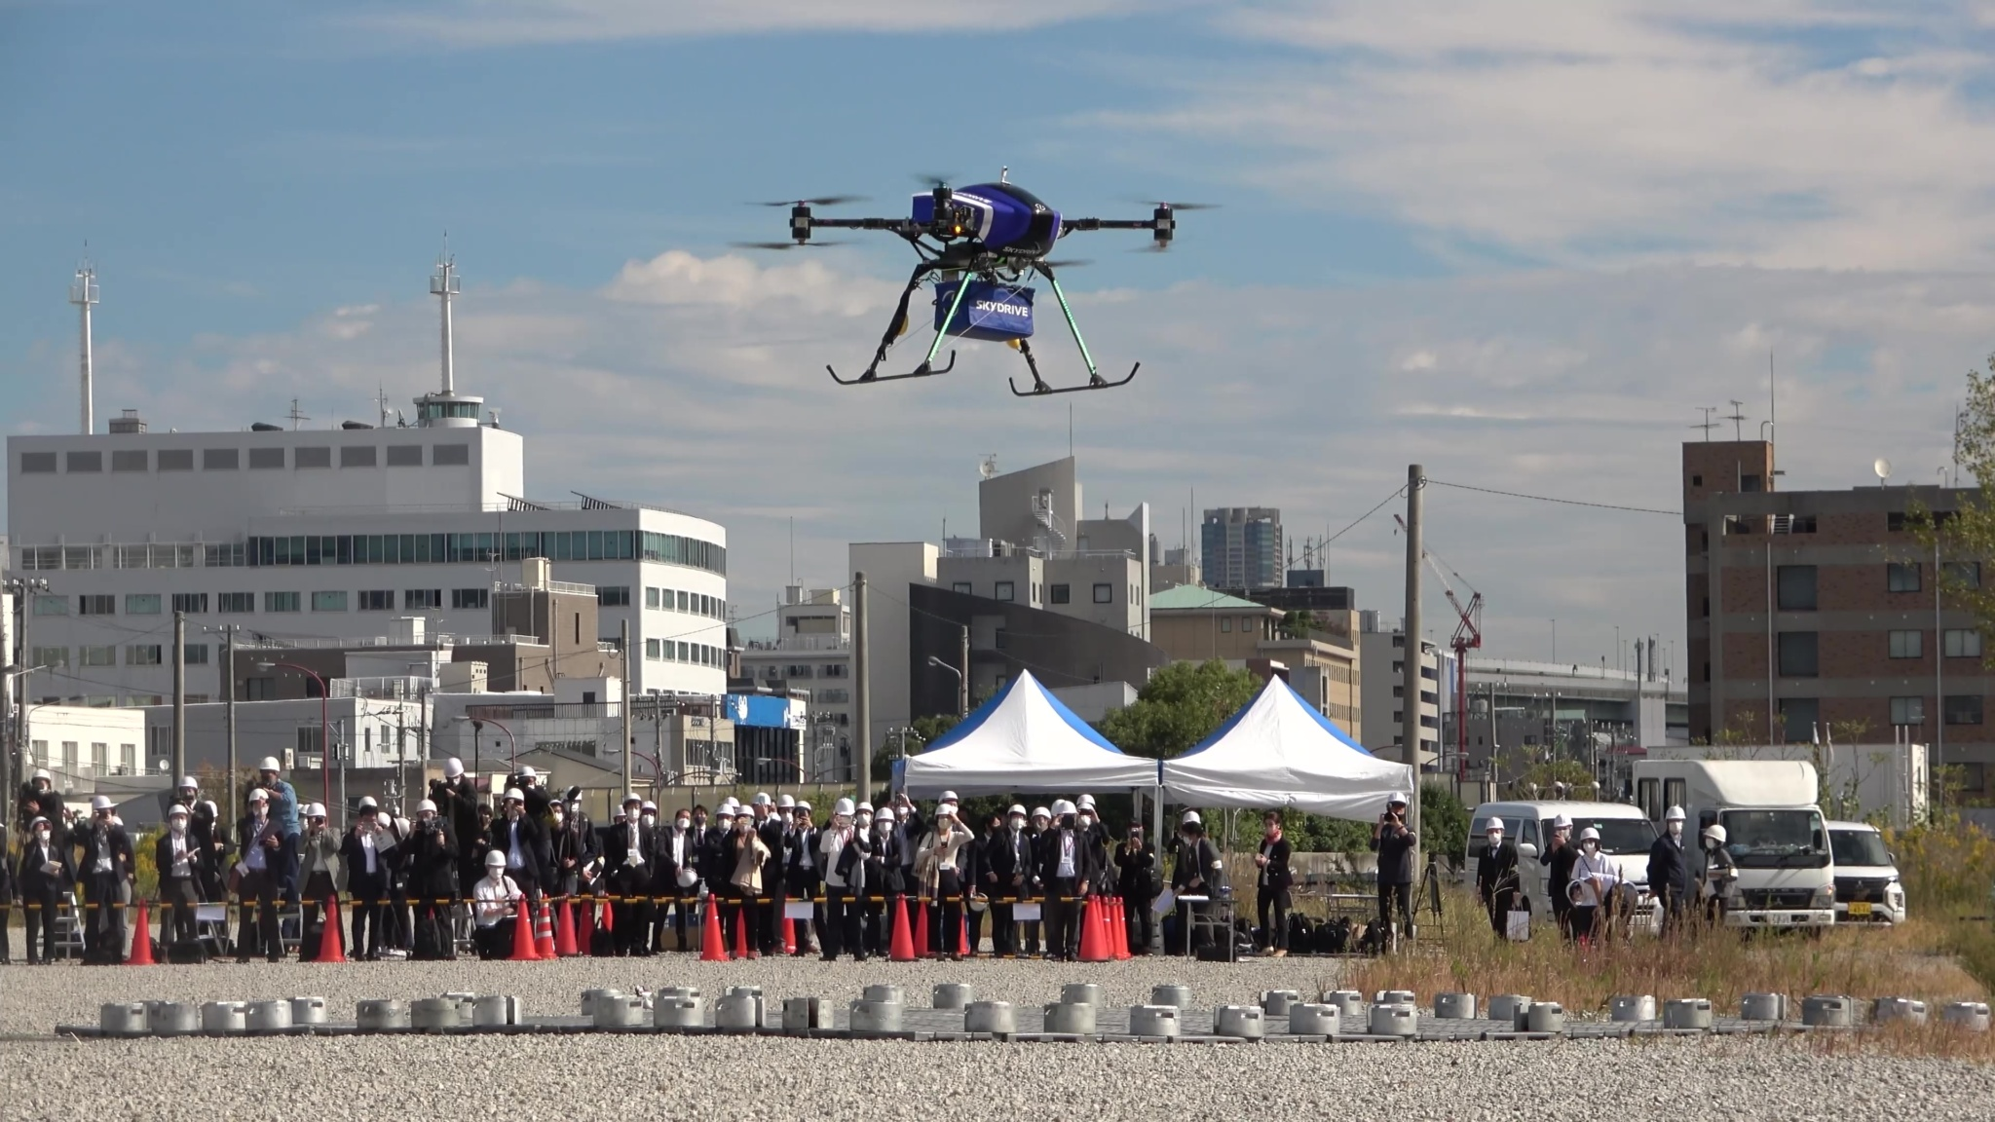
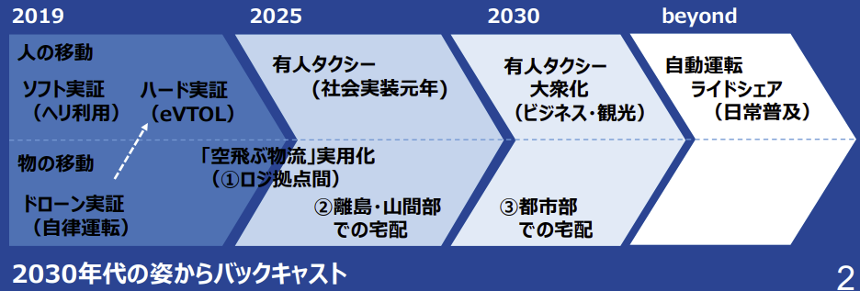
Ⅰ- ６．新たなモビリティの開発・普及
②空飛ぶクルマ
•明確な定義はないが、「電動」「自動」「垂直離着陸」が一つのイメージ。
機体、運航、インフラにかかるコストが安くなり、速くて安くて便利なヒト、モノの移動が可能に。＝“空の移動革命”
•この“空飛ぶクルマ”に乗って「好きなときに」「どこへでも：点から点へ」移動できる高度なモビリティ社会が実現
すれば、日本の産業の発展と、国内外の社会課題の解決が期待される。
◆「空飛ぶクルマのエアタクシー事業」
実証実験（大阪市）
出典：Sky Driveホームページ
出典：経済産業省ホームページ「次世代モビリティ勉強会」資料
◆大阪府における事業化イメージ
◆事業者の取組状況
•各社が移動サービス、救急、防災での実用化に向け、機体開発や量産化に向けた取組が行われている。
出典：「地方公共団体による『空の移動革命に向けた構想発表会』大阪府発表資料

Slide 29
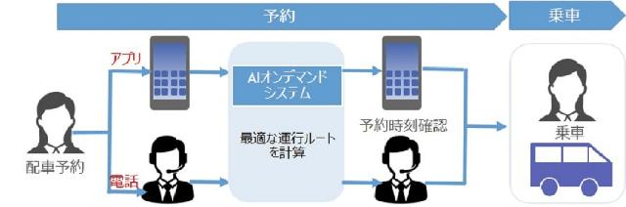
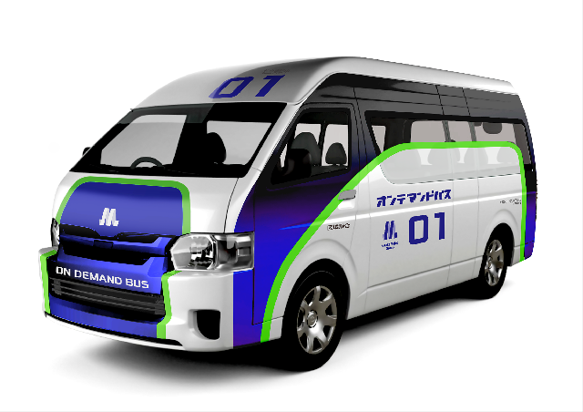
Ⅰ- ６．新たなモビリティの開発・普及
③シェアリング・デマンド交通
•カーシェアリングは全国的に拡大し、大阪府においても増加傾向であるなど、シェアリング交通が拡大している。
•大阪府内でも多くの市町村でコミュニティバスやデマンド型交通が運行中。AIオンデマンド交通の実証実験も広まっている。
◆カーシェアリングの普及状況
◆AIオンデマンド交通実証実験の概要
出典：カーシェアリング比較３６０°（株式会社ジェイティップス）
https://www.carsharing360.com/company/
出典：大阪市HP

Slide 30
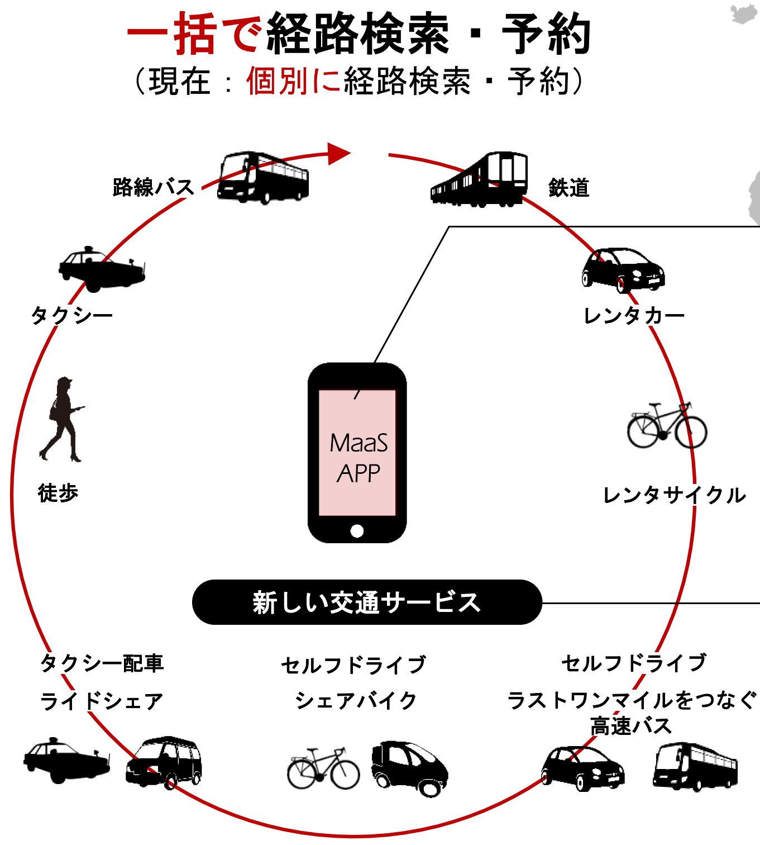
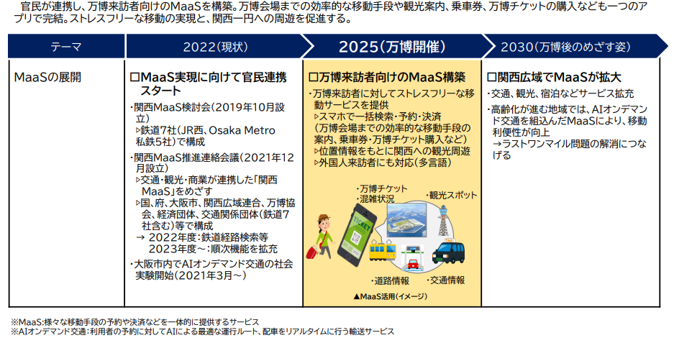
Ⅰ- ７．ＭａａＳの開発・普及
◆ＭａａＳ(Mobility as a Service)
•モビリティを単なる交通手段ではなく、自動運転やAI等の様々なテクノロジーを掛け
合わせた次世代交通サービス
•交通手段を複数利用する際に、最適な移動ルートの予約・運賃支払いが一括で行え
る
•近年は、従来の交通やシェアリングにとどまらず、物流や決済サービス等、様々な領域
にも広がる
•観光や医療等の目的地における交通以外のサービス等との連携により、移動の利便性
向上や地域の課題解決にも資する重要な手段
※都市部の交通渋滞･CO₂排出量削減･大気汚染対策/駐車場面積削減･緑地整備/
足の悪い人や高齢者等の交通弱者対策/交通手段が少ない地域におけるラストワン
マイルの移動 等に有効
図出典:｢ＭａａＳにおけるデータ連携に関する論点｣
ＭａａＳ関連データ検討会資料
◆大阪における取組
•万博及び万博後に向けて展開
官民が連携し、万博来訪者向けのＭａａＳを構築。
万博会場までの効率的な移動手段や観光案内、乗車券、万博チケットなどの購入なども一つのアプリで完結。
ストレスフリーな移動の実現と、関西一円への周遊を促進する。
•関西ＭａａＳ推進連絡会議
交通・観光分野を始めとする幅広い業種間で
の連携を促進し、取組を協同で実施することを
目的とした、関西の官民による会議体
•関西ＭａａＳ協議会
関西ＭａａＳの普及・拡大による顧客接点の構
築と強化、公共交通機関の新たな需要創出を
図り、もって、お客様の生活や地域社会、さらに
は次世代のまちづくりに貢献することを目的と
して、関西ＭａａＳ検討会を進化させた組織
出典：大阪・関西万博を契機とした「未来社会」の実現に向けて（大阪版アクションプラン）

Slide 31
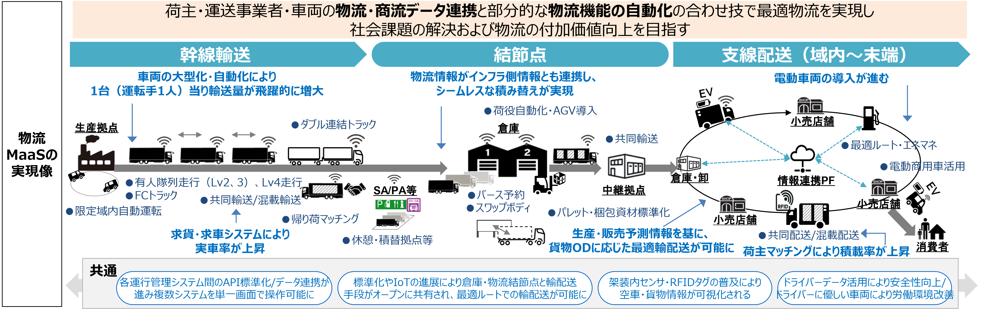
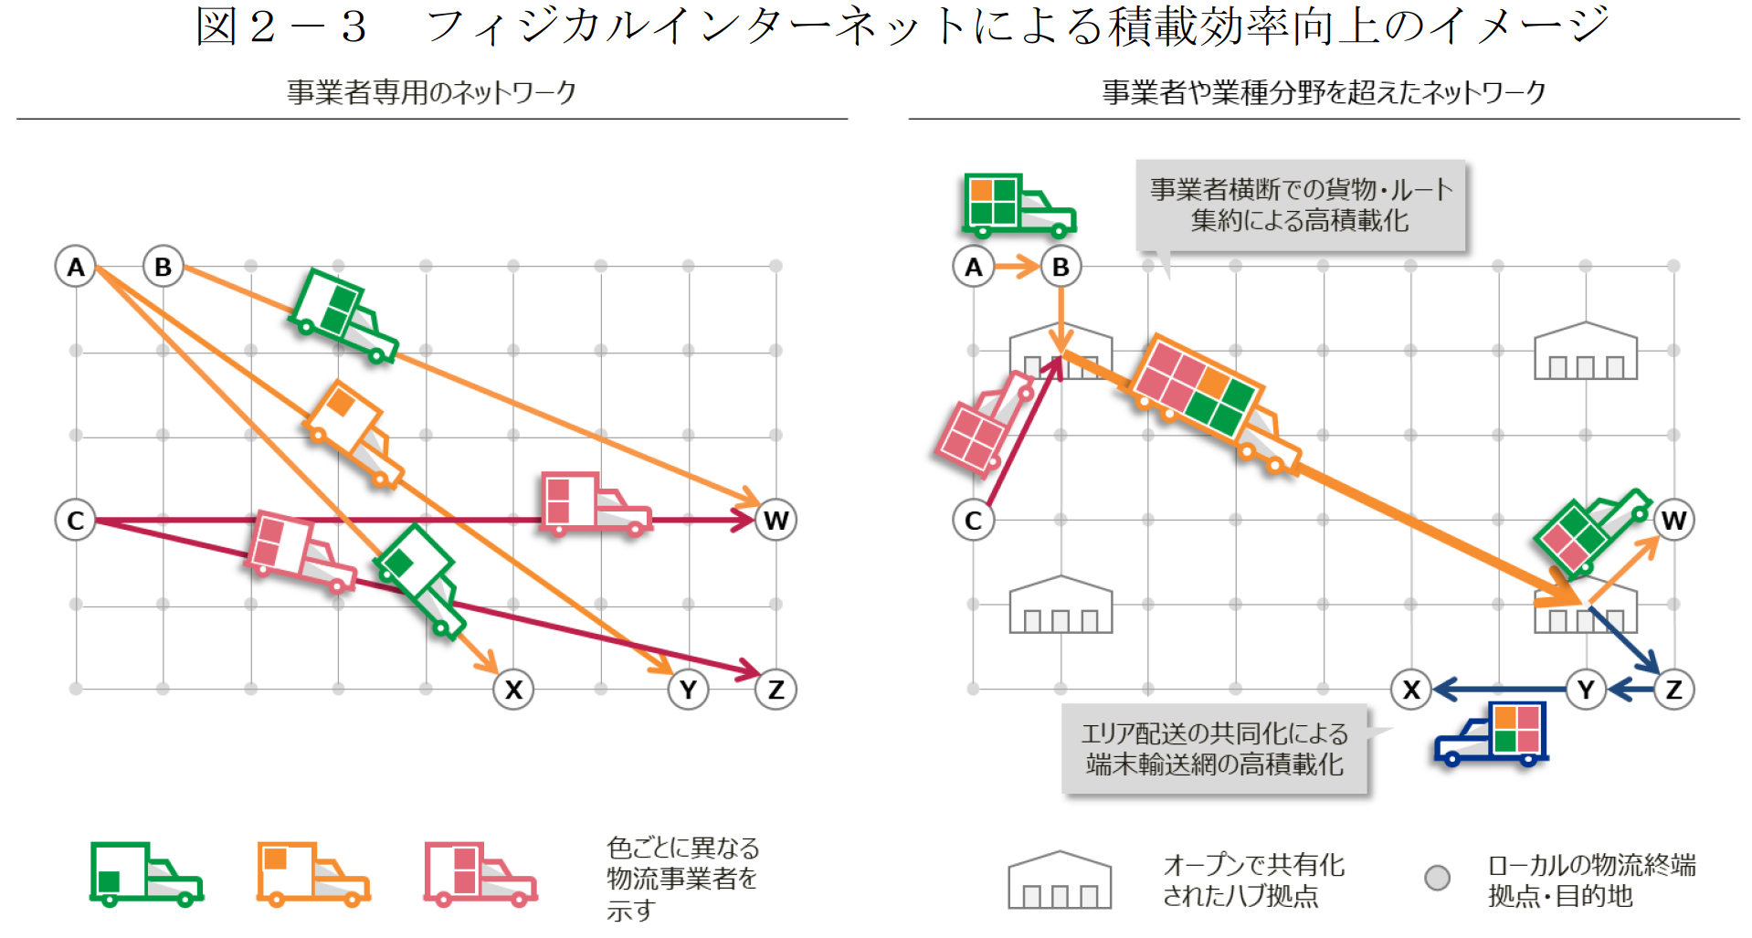
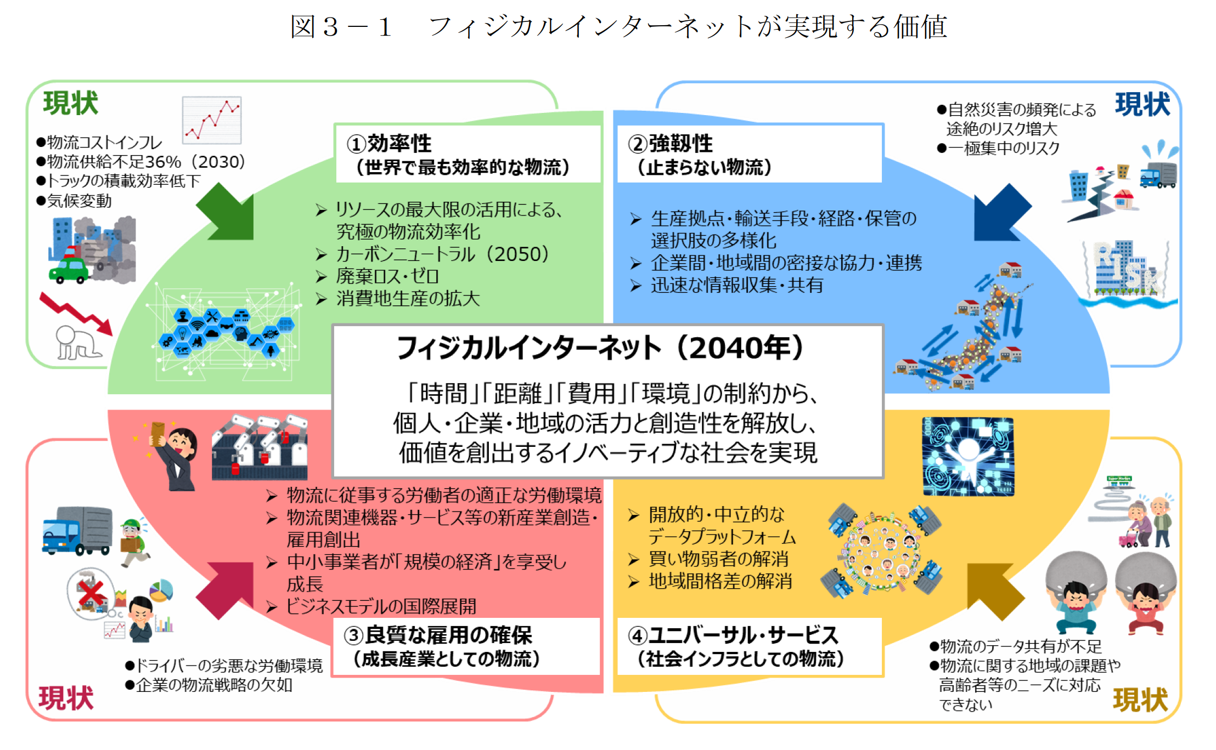
Ⅰ- ８．物流の効率化に向けた動き
◆物流ＭａａＳ
出典：「物流分野におけるモビリティサービス(物流ＭａａＳ)勉強会とりまとめ 概要」経済産業省
◆フィジカルインターネット
出典：「フィジカルインターネット・ロードマップ」フィジカルインターネット実現会議

Slide 32
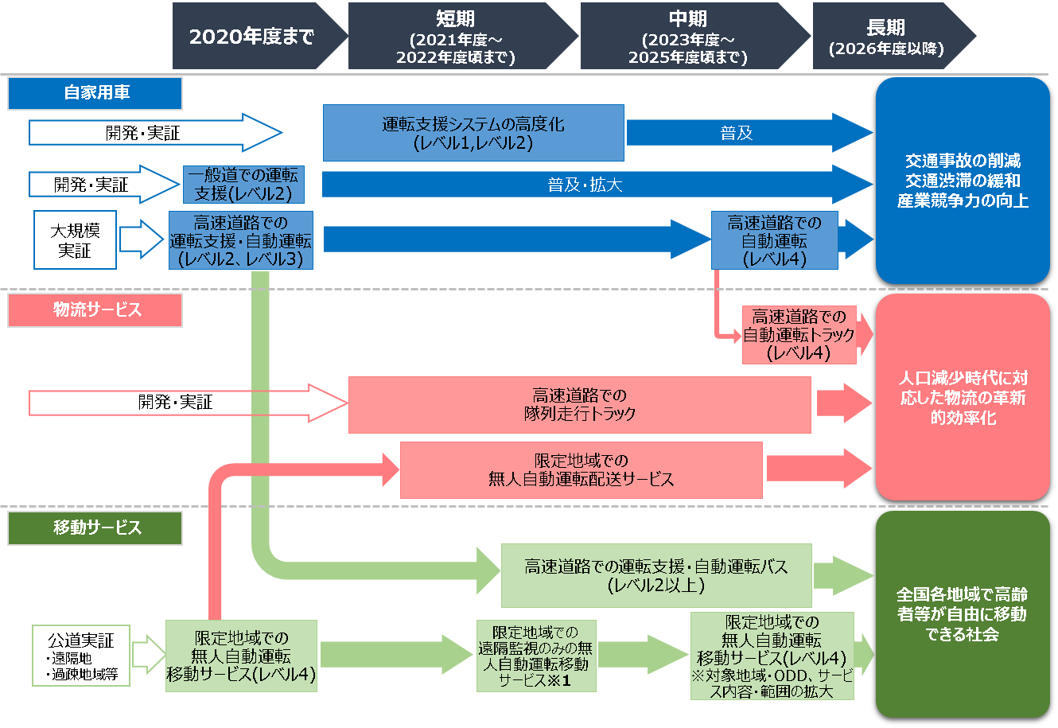
Ⅰ- ９．自動運転技術の開発
①自動車
◆政府の実現目標
〈自動運転の市場化・サービス実現のシナリオ〉
■本線走行
■本線からＳＡに分流
■ＳＡ内走行
※１:無人自動運転移動サービスの実現時期は、実際の走行環境における天候や交通量の多寡など 様々な条件によって異なるものであり、実現に向けた環境整備については、今後の技術開発等を踏まえて、各省庁において適切な時期や在り方について検討し、実施する。
出典：官民ITS構想・ロードマップこれまでの取組と今後のITS構想の基本的考え方（概要版）内閣官房IT総合戦略室

Slide 33
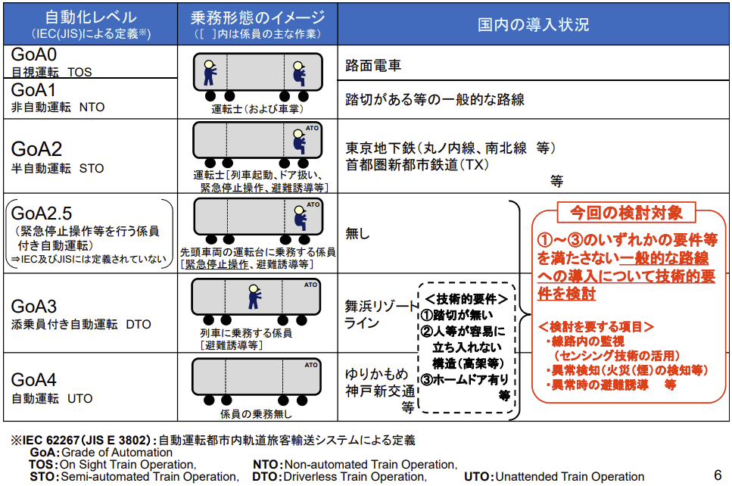
Ⅰ- ９．自動運転技術の開発
②鉄道・船舶
◆鉄道における自動運転技術検討会
•運転士の乗務しない自動運転は、人等が容易に線路内に立ち入ることができない新交通(高架構造、ホームドア等が要件)で
実現されている。
➔踏切等のある一般的な路線に自動運転を導入する場合の技術的な要件について検討を開始する。
出典：「鉄道における自動運転技術検討会令和元年度とりまとめ(概要)」鉄道における自動運転技術検討会
◆自動運航船の実用化へ向けた取組
•近年、海上安全の一層の向上、船上労働環境改善、産業競争力向上・生産性向上等の観点から、船舶自動運航技術実用化
への期待が高まる。
➔技術開発と基準・制度見直しの大枠を示した『自動運航船の実用化に向けたロードマップ』策定
(交通政策審議会海事分科会海事イノベーション部会)

Slide 34
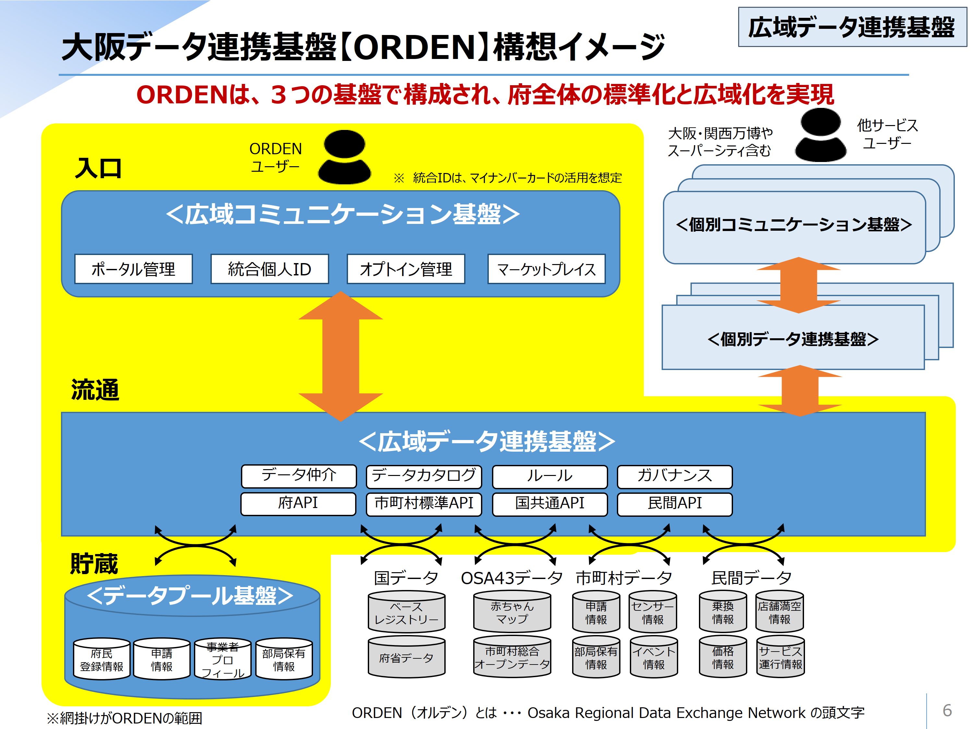
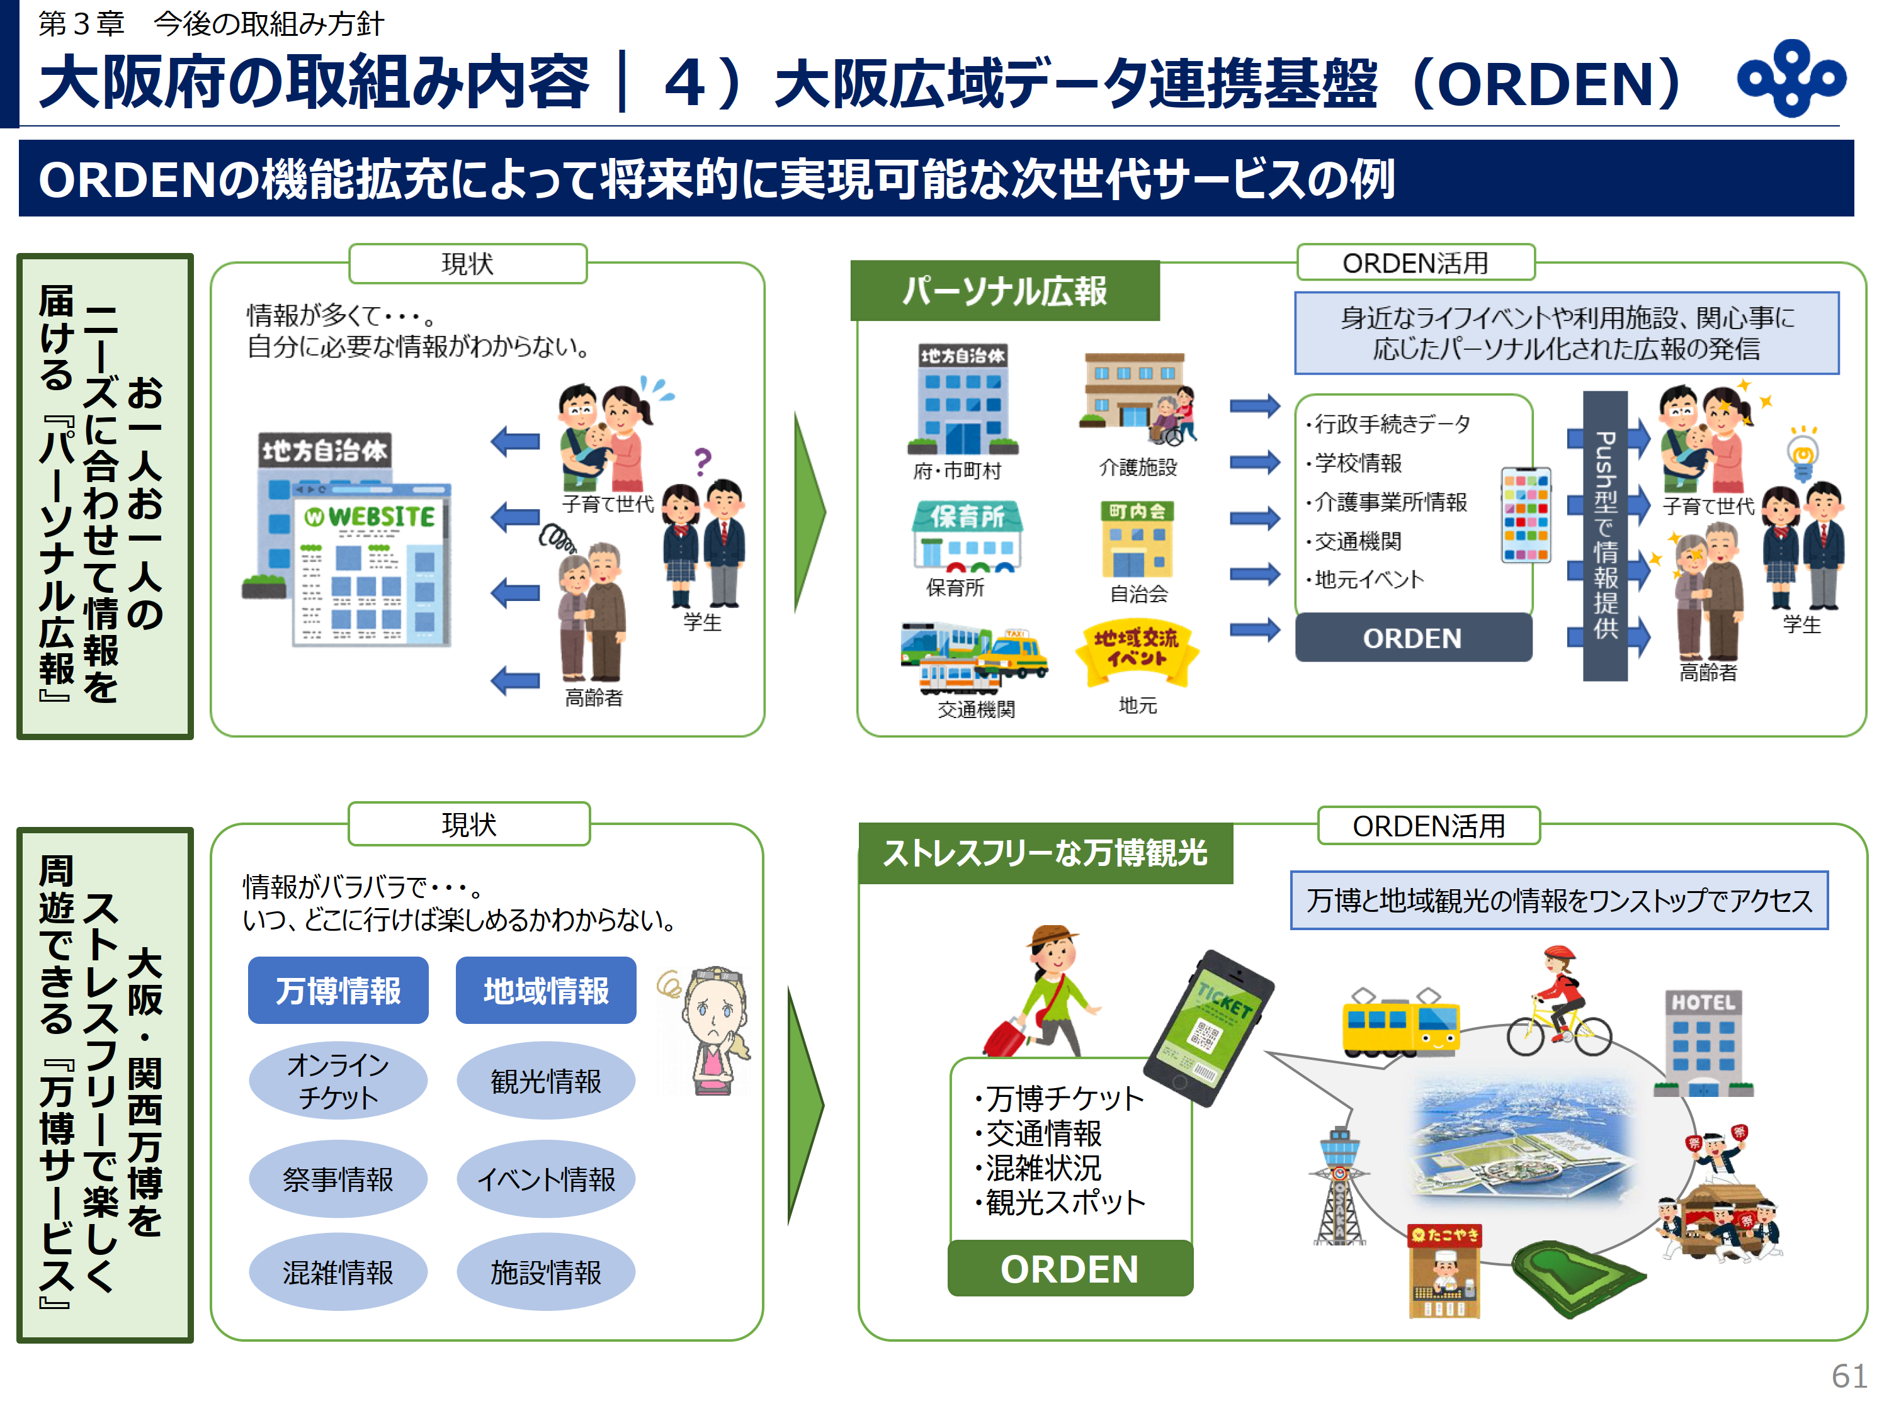
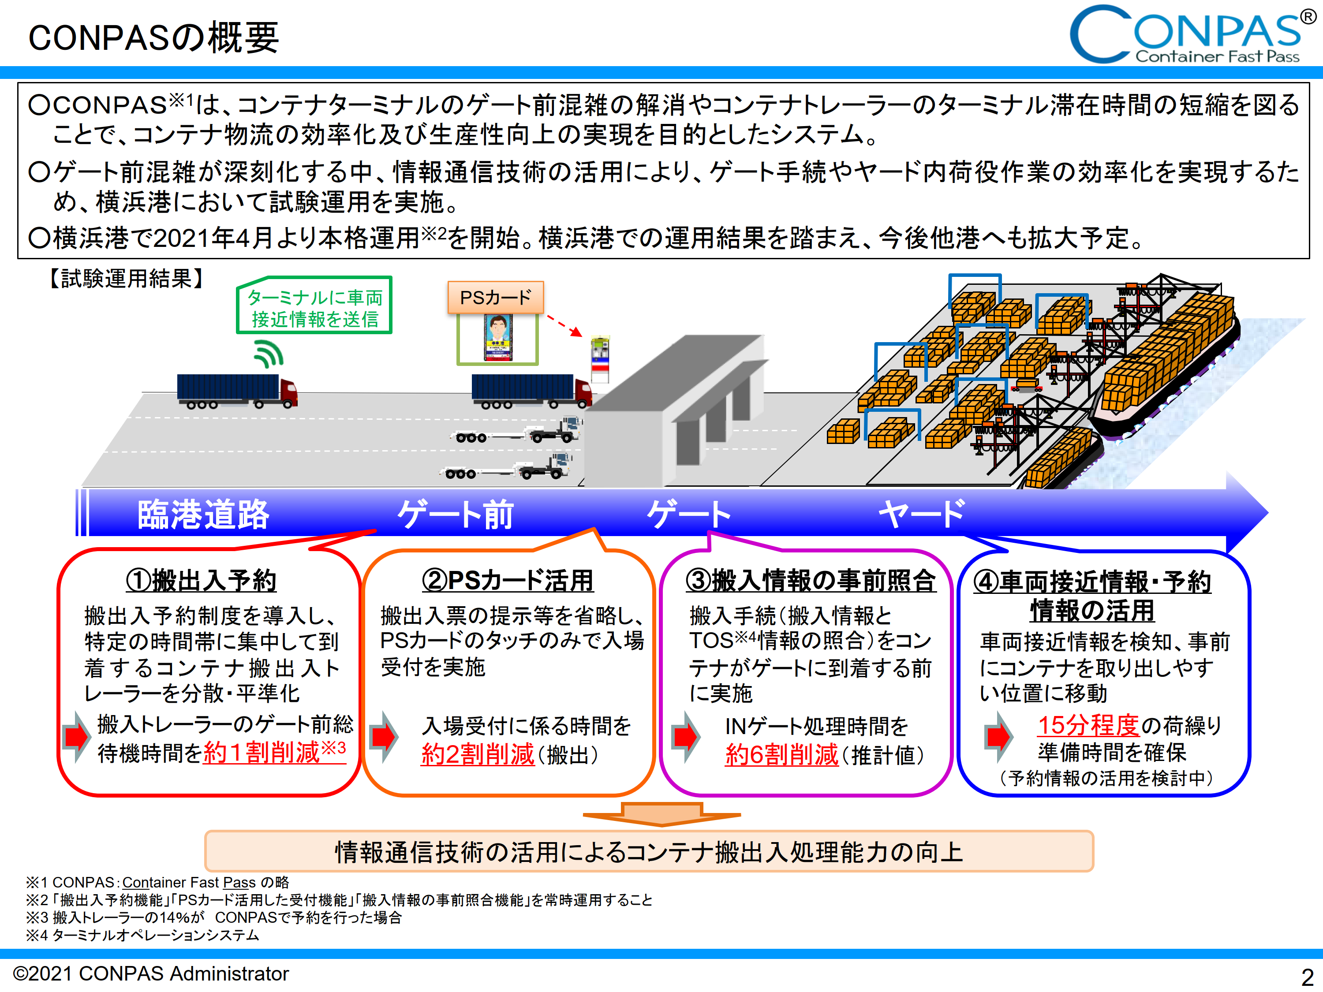
Ⅰ- １０．ビッグデータの活用
◆ETC2.0の活用
◆ORDEN
•国土交通省が所有するETC2.0ビッグデータの活用
➔速度や経路などのデータを得ることができる。
地区における課題を定量的に分析することができる。
１．整備効果の分析
交差点改良、環状道路の整備効果
２．交通実態分析、渋滞対策
通行経路分析（平時、渋滞時）、サグ部の交通円滑化、
潜在的ボトルネックの抽出・対策効果
３．物流効率化、大型車の通行適正化
物流支援サービス、大型車両の走行実態
４．交通安全対策
危険区間の抽出、対策の効果
５．その他
災害時の通行実態、冬期の交通実態・除雪効果、
観光動向（立寄り状況等）
出典：ETC2.0データを用いた道路交通の見える化～活用の現状と今後の可能性
出典：「大阪データ戦略について」第９回大阪スマートシティ戦略会議 資料４
◆CONPAS
出典： 阪神国際港湾株式会社ホームページ（URL：https://www.cyber-port.net）
出典：「大阪スマートシティ戦略ver.2.0」大阪府・大阪市

Slide 35
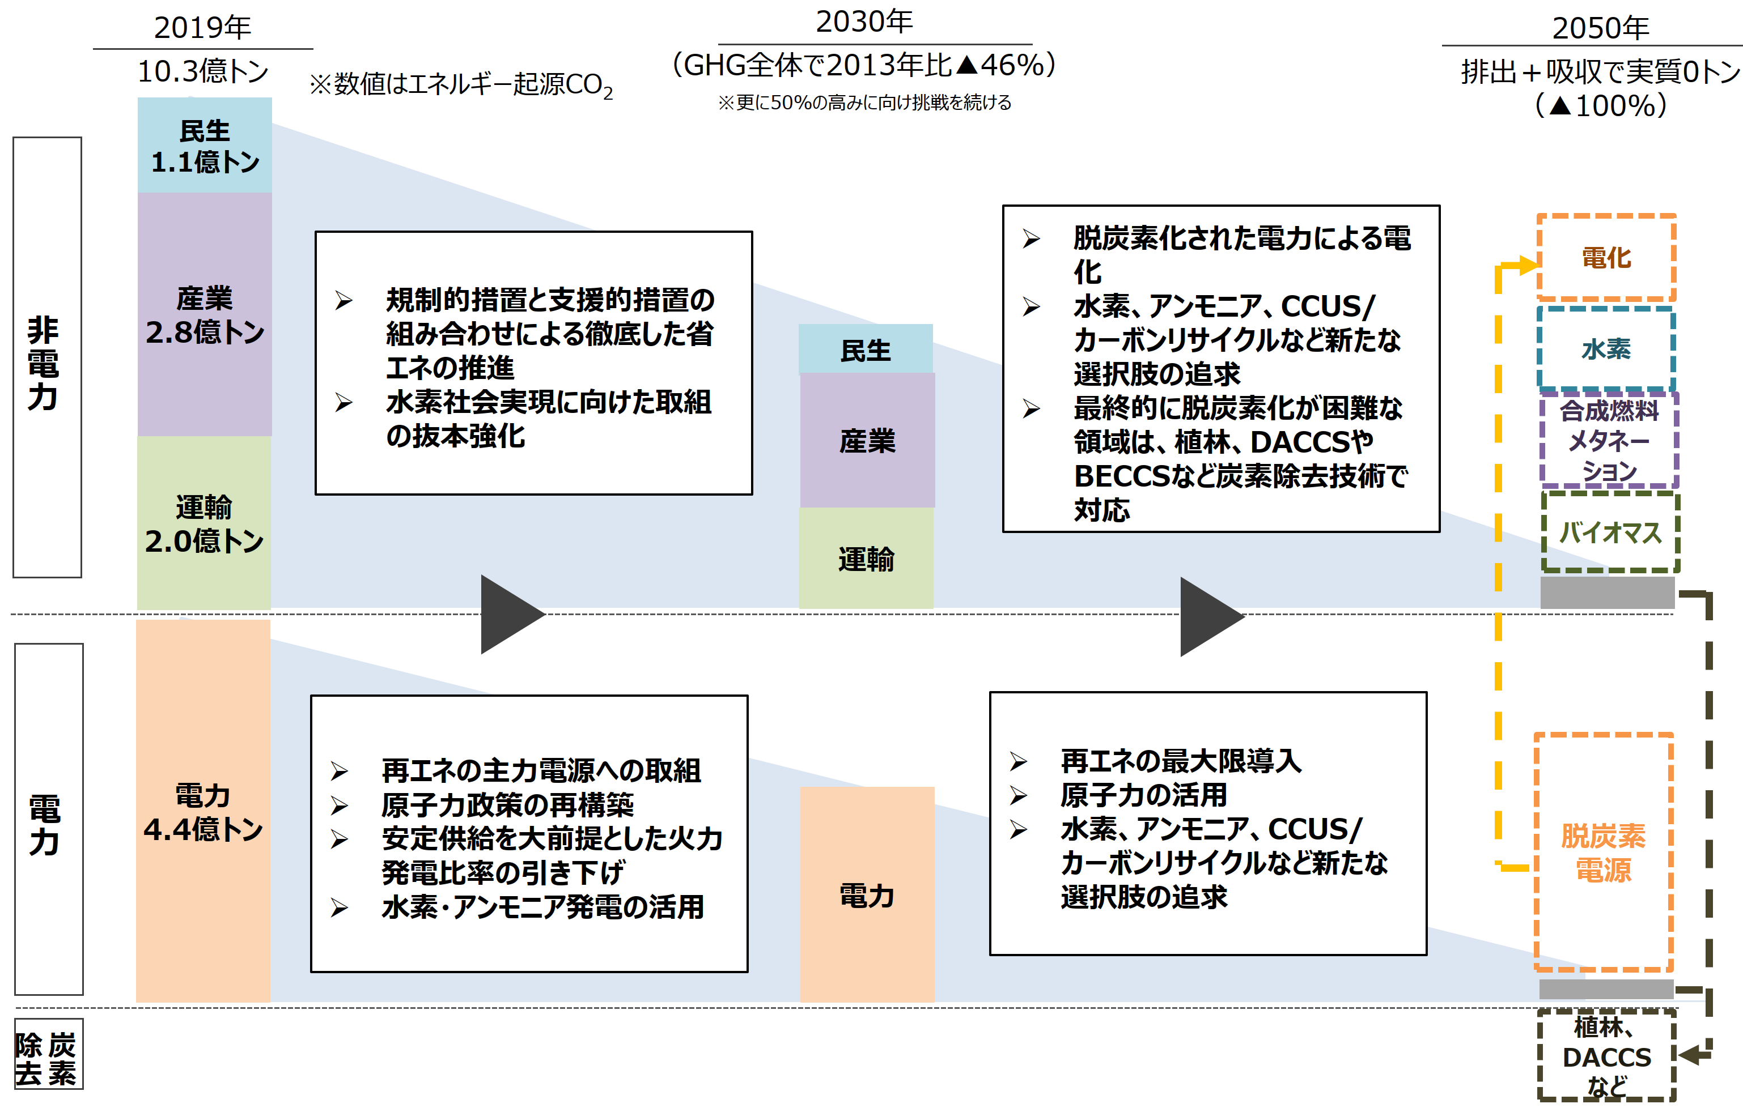
Ⅰ- １１．カーボンニュートラルの取組
①カーボンニュートラル実現目標
•2020年「成長戦略会議」において『2050年カーボンニュートラル』を宣言
•2021年「2050年カーボンニュートラルに伴うグリーン成長戦略」策定
2030年度の新たな温室効果ガス削減目標
➔2013年度から46％削減することを目指し､50％の高みに向け挑戦を続ける
◆2050年カーボンニュートラルの実現
出典：「2050年カーボンニュートラルに伴うグリーン成長戦略」

Slide 36

Ⅰ- 11．カーボンニュートラルの取組
②次世代エネルギー車両（自動車）
◆次世代エネルギー車両（自動車の脱炭素化）
出典：「グリーン社会の実現に向けた『国土交通グリーンチャレンジ』の概要国土交通省」

Slide 37


Ⅰ- １１．カーボンニュートラルの取組
③次世代エネルギー車両（船舶・鉄道・航空）、モーダルシフト
◆次世代エネルギー車両（船舶・鉄道・航空の脱炭素化）
出典：社会資本整備審議会及び交通政策審議会 環境部会及び技術部会合同 「グリーン社会ＷＧ」資料
◆モーダルシフト
•トラック等の自動車で行われている貨物輸送を環境負荷の小さい鉄道や船舶の
利用へと転換すること
➔輸送(物流)における環境負荷の低減にはモーダルシフトや輸配送の共同化、
輸送網の集約等の物流効率化が有効。
その中でも、特にモーダルシフトは環境負荷の低減効果が大きい。
➢1トンの貨物を1㎞運ぶ
(=1トンキロ)時の
CO₂排出量(2020年度)
出典：「運輸部門における二酸化炭素排出量」国土交通省ホームページ

Slide 38





Ⅰ- １２．にぎわい創出の取組
①ほこみち
◆｢道路法等の一部を改正する法律｣２０２０閣議決定 歩行者利用増進道路（ほこみち）制度
➢歩行者利便増進道路（令和４年１１月現在）
➔指定した地方公共団体、地方整備局
の数： 33
指定路線数： 92路線
出典：国土交通省ホームページ
◆（参考）御堂筋の取組イメージ
ファーストステップ：側道歩行者空間化
人中心～フルモール化
車道を歩行者に開放した「歩行者天国」のイメージ
出典：「御堂筋将来ビジョン」大阪市

Slide 39
Ⅱ 検討経緯
○大阪府、大阪市の関係部局で、
大阪の交通の現状や社会の動向を踏まえ、交通の方向性を検討し、骨子案をとりまとめ
○第１回有識者懇話会（2022.7）にて、骨子案について意見聴取
○第１回検討会議（2022.8）にて、中間とりまとめ案＜たたき台＞について議論
○交通事業者３社、経済団体２団体、物流団体１団体との意見交換を実施
○第２回有識者懇話会（2022.11）にて、中間とりまとめ案について意見徴収
○地域ブロック毎に市町村との意見交換を４回実施
○交通事業者２社との意見交換を実施
○第２回検討会議（2023.1）にて、とりまとめ案について議論しとりまとめ

